Slide 1
Introduction à Java

Slide 2
Plan du cours (1/4)
1. Introduction générale et historique
  Le langage de programmation Java
  La plateforme Java
2. Première application en Java
3. Syntaxe et sémantique de Java
  Identificateurs
  Types primitifs et types de référence
  Tableaux et chaînes de caractères
  Arithmétique et opérateurs
  Instructions de contrôle
4. Premiers concepts de l’orienté objets
  Programmation procédurale v/s Programmation OO
  Concepts de l’OO
  Représentations UML

Slide 3
Plan du cours (2/4)
5. Programmation orientée objets en Java
  La création d’objets: Constructeurs et mot-clé « new »
  Les variables: Déclaration et portée
  Les méthodes: Déclaration, interface et surcharge
  L’encapsulation: « public », « private » et « protected »
  Les membres d’instance et de classe: « static »
  Utilisation de l’héritage: « this » et « super »
  Conversion de types
  Polymorphisme
  Classes abstraites
  Interfaces

Slide 4
Plan du cours (3/4)
6. Structure des API de Java
7. Interfaces graphiques et Gestion des événements
  La philosophie Model-View-Control
  Interfaces graphiques: l’AWT
  Gestion d’événements
  Graphisme 2D avec l’AWT
8. Les collections
  Interfaces
  Implémentations ➔ « HashSet », « TreeSet », « ArrayList », « LinkedList »
  Algorithmes

Slide 5
Plan du cours (4/4)
9. La gestion des Exceptions
  Principes et hiérarchie des classes d’exceptions
  Interception par bloc try – catch – finally
  Lancement par mots-clés throws et throw
10. Multithreading
  Définition
  Raison d’être
  Création
  Gestion
11. Annexes
  Java et ses concurrents
  Les utilitaires de Java

Slide 6
Objectifs du cours (1/2)
Décrire les éléments-clé de la plate-forme Java
Compiler et exécuter une application Java
Comprendre et utiliser la documentation en ligne de Java
Décrire la syntaxe du langage
Comprendre le paradigme OO et utiliser Java pour le mettre en œuvre
Comprendre et utiliser les exceptions
Développer une interface graphique
Décrire les éléments de l’AWT

Slide 7
Objectifs du cours (2/2)
Développer un programme qui utilise une interface graphique pour introduire les données à traiter
Comprendre la gestion des événements
Comprendre un diagramme de classes et de séquences (UML)
Lire et écrire sur des fichiers
Comprendre les bases du multithreading
Développer des applications multiprocess

Slide 8
Quelques sujets non couverts
Développement des applets
Le package Swing
Développement d’application clients/serveur
  TCP/IP
  UDP
Enterprise Java Beans (EJB)
Servlets et Java Server Pages (JSP)
Connections à des bases de données (JDBC)

Slide 9
Références Web
The Java Tutorial from Sun
http://java.sun.com/docs/books/tutorial/
The Java Developer Connection
http://developer.java.sun.com/developer/index.html
Gamelan
http://www.gamelan.com
Java Applet Rating Services
http://www.jars.com

Slide 10
Introduction à Java
I. Introduction et historique

Slide 11
Survol du chapitre
Qu’est-ce que Java ?
Java comme langage de programmation
La plateforme Java
  La Java Virtual Machine
  Les interfaces de programmation d’application (API)
Déploiement d’un programme
Quelques notions historiques

Slide 12
Qu’est-ce que Java ?
Java est un langage de programmation
  Voir le « white paper » de J.Gosling
  Un programme Java est compilé et interprété
Java est une plateforme
  La plateforme Java, uniquement software, est exécutée sur la plateforme du système d’exploitation
  La « Java Platform » est constituée de :
    La « Java Virtual Machine » (JVM)
    Des interfaces de programmation d’application (Java API)

Slide 13
Java comme langage de programmation
Java est un langage de programmation particulier qui possède des caractéristiques avantageuses:
  Simplicité et productivité:
    Intégration complète de l’OO
    Gestion mémoire (« Garbage collector »)
  Robustesse, fiabilité et sécurité
  Indépendance par rapport aux plateformes
  Ouverture:
    Support intégré d’Internet
    Connexion intégrée aux bases de données (JDBC)
    Support des caractères internationaux
  Distribution et aspects dynamiques
  Performance

Slide 14
Java comme langage de programmation
Simple et orienté objet
Java est un langage de programmation simple
  Langage de programmation au même titre que C/C++/Perl/Smalltalk/Fortran mais plus simple
  Les aspects fondamentaux du langage sont rapidement assimilés
Java est orienté objet :
  La technologie OO après un moment de gestation est maintenant complètement intégrée
  En java, tout est un objet (à la différence du C++ par ex.)
Simple aussi parce qu’il comporte un grand nombre d’objets prédéfinis pour l’utilisateur
Java est familier pour les programmeurs C++
Notes:
Permet d’éviter les pièges inhérents à d’autres langages, essentiellement la gestion des pointeurs et la gestion de la mémoire dynamique
OO permet au programmeur de visualiser le programme en termes d’interaction entre objets du monde, « real life »
Moyen de produire un code propre et facilement lisible

Slide 15
Java comme langage de programmation
Robuste et sécurisé
Conçu pour créer des logiciels hautement fiables
Oblige le programmeur à garder à l’esprit les erreurs hardware et software
Vérifications complètes à l’exécution et à la compilation
Existence d’un « garbage collector » qui permet d’éviter les erreurs de gestion de la mémoire

Slide 16
Java comme langage de programmation
Neutre architecturalement
Il existe une grande diversité de systèmes d’exploitation
Le compilateur Java génère un bytecode, c’est à dire un format intermédiaire, neutre architecturalement, conçu pour faire transiter efficacement le code vers des hardware différents et/ou plateformes différentes
Le bytecode ne peut-être interprété que par le processeur de la JVM
MyProgram.java
Java Compiler
MyProgram.class
= bytecode
Mac
JVM
Windows
JVM
Unix
JVM

Slide 17
Java comme langage de programmation
Ouvert et distribué
Support intégré d’Internet
  La Class URL
  Communication réseaux TCP et UDP
  RMI, CORBA, Servlets
  JINI, le « must » pour construire des applications complexes distribuées…..
Connectivité aux bases de données
  JDBC: Java DataBase Connectivity
  Offre des facilités de connexions à la plupart des BD du marché
  Offre un pont vers ODBC
Support des caractères internationaux
  Java utilise le jeu de caractères UNICODE
  JVM équipée de tables de conversion pour la plupart des caractères
  JVM adapte automatiquement les paramètres régionaux en fonction de ceux de la machine sur laquelle elle tourne

Slide 18
Java comme langage de programmation
Performant
Considération basique
Exécution ralentie à cause de l’interpréteur ?
Le code natif généré par l’interpréteur est-il aussi rapide que celui réalisé par un compilateur classique (par ex C)?
Plusieurs processus peuvent être exécutés en même temps
  Comparable au multitâche d’un OS
  Le temps du CPU est divisé (sliced)
  Toutes les bibliothèques Java
Edition de lien effectuée à l’exécution du programme
Codes exécutables chargés depuis un serveur distant permet la mise à jour transparente des applications

Slide 19

Java comme Plateforme
Plateforme = environnement hardware ou software sur lequel le programme est exécuté.
La Java « Platform » se compose de:
  la Java Virtual Machine (Java VM)
  la Java Application Programming Interface (Java API)

Slide 20
Java comme Plateforme
Java Application Programming Interface (API)
L’API Java est structuré en libraires (packages). Les packages comprennent des ensembles fonctionnels de composants (classes)..
Le noyau (core) de l’API Java (incluse dans toute implémentation complète de la plateforme Java) comprend notamment :
  Essentials (data types, objects, string, array, vector, I/O,date,…)
  Applet
  Abstract Windowing Toolkit (AWT)
  Basic Networking (URL, Socket –TCP or UDP-,IP)
  Evolved Networking (Remote Method Invocation)
  Internationalization
  Security
  …..

Slide 21
Java comme Plateforme
Java Virtual Machine (1/2)
« An imaginery machine that is implemented by emulating it in software on a real machine. Code for the JVM is stored in .class files, each of which contains code for at most one public class »
Définit les spécifications hardware de la plateforme
Lit le bytecode compilé (indépendant de la plateforme)
Implémentée en software ou hardware
Implémentée dans des environnements de développement ou dans les navigateurs Web

Slide 22
Java comme Plateforme
Java Virtual Machine (2/2)
La JVM définit :
  Les instructions de la CPU
  Les différents registres
  Le format des fichiers .class
  Le « stack »
  Le tas (« Heap ») des objets « garbage-collectés »
  L’espace mémoire

Slide 23
Java comme Plateforme
Java Runtime Environment
Trois tâches principales :
  Charger le code (class loader)
  Vérifier le code (bytecode verifier)
  Exécuter le code (runtime interpreter)
D’autres THREAD s’exécutent :
  Garbage collector
  (JIT compiler)

Slide 24

Déploiement d’un programme (1/2)
Paradigme classique de la compilation
MyProgram.c
Exécuté une seule fois
Mais différent pour chaque environnement
Génère du code natif directement exécutable, mais spécifique à chaque environnement
Compiler
MyProgram.o
010110…

Slide 25
Déploiement d’un programme (2/2)
Changement de la vision traditionnelle de la compilation
Chaque programme est compilé et interprété
« Write once run everywhere »
MyProgram.java
Traduit le programme en un code intermédiaire
Appelé bytecode – indépendant de la machine
Exécuté une seule fois
Compiler
MyProgram.class
Chaque fois que le programme est exécuté
Interpreter
Lit le bytecode et exécute sur la machine
010110…

Slide 26
Bref Historique
1991: Développement de OAK
  langage simple, portable et orienté objets
  pour la programmation d’appareils électroniques ménagers
  emprunte la portabilité du Pascal (VM) et la syntaxe de C++
1994: Abandon du projet OAK
  Peu d’enthousiasme pour l’idée
1995 : Intégration de la JVM dans Netscape
  Apparition des Applets
  Explosion d’Internet ➔ attrait grandissant pour Java
1999 : Apparition de JINI
  Nouvelle technologie basée sur Java
  Reprend l’ambition de départ d’un plug and play universel
  Distribué sur tous les appareils munis d’un processeur

Slide 27
Introduction à Java
II. Première application en Java

Slide 28
Comment développer une application?
Deux façons d’écrire des programmes Java:
En écrivant le code dans un simple éditeur de texte
  Compilation et exécution du code en ligne de commande DOS
En utilisant un environnement de développement (IDE)
  Netbeans (http://www.netbeans.com)
  Borland JBuilder (http://www.borland.com/jbuilder)
  IBM WebSphere Studio (http://www.ibm.com/software/awdtools)
  Sun ONE Studio (http://wwws.sun.com/software/sundev)
  Microsoft .Net Studio (http://msdn.microsoft.com/vstudio)
  …

Slide 29
Une première application
Application versus Applet
Une application Java
  est composée d’une classe possédant une méthode main() :
    public static void main (String[] args){
    //code à exécuter pour initialiser l’application
    }
  L’environnement d’exécution dépend de l’OS de la machine
  Pas de restriction au niveau des API
Une applet Java
  Comprend une classe publique dérivant de java.applet.Applet
  L’environnement d’exécution dépend du browser Web
  Restrictions au niveau des API
    Généralement pas autorisée à lire ou écrire sur des fichiers locaux.
    Interdiction d’ouvrir des connections réseaux vers d’autres systèmes que la machine hôte qui a chargé l’applet
    …

Slide 30
Une première application
Application HelloWorld
EX 2.1
Créer un fichier texte : HelloWorld.java
Règle de bonne pratique : 1 classe par fichier et 1 fichier par classe
  public class HelloWorld
  {
  public static void main (String[]args)
  {
  System.out.println("Hello the World");
  }
  }
La première ligne du programme doit être la déclaration de la classe
Tout programme doit contenir une méthode
main qui porte la signature ci-contre
Écrire à l’écran “Hello the World”
Fermer les accolades
Compiler le programme : javac HelloWorld.java
Le compilateur génère le bytecode dans le fichier : HelloWorld.class
Exécuter l’application : java HelloWorld
« Hello the World » s’affiche à l’écran

Slide 31
Une première application
Applet HelloWorldApplet (1/2)
EX 2.2
Créer un fichier texte : HelloWorldApplet.java
Règle de bonne pratique: 1 classe par fichier et 1 fichier par classe
  import java.applet.Applet;
  import java.awt.Graphics;
  public class HelloWorldApplet extends Applet
  {
  public void paint(Graphics g)
  {
  g.drawString("Hello the World", 50, 25);
  }
  }
Importation des classes externes nécessaires (issues des API Java)
Déclaration de la classe qui hérite de la classe prédéfinie « Applet »
La méthode paint détermine l’affichage dans la fenêtre de l’Applet
Écrire à l’écran “Hello the World”
Fermer les accolades
Compiler le programme : javac HelloWorldApplet.java
Le compilateur génère le bytecode dans le fichier : HelloWorldApplet.class

Slide 32
Une première application
Applet HelloWorldApplet (2/2)
EX 2.2
Les applets s’exécutent dans une page HTML
Pour intégrer l’applet dans une page HTML, il suffit d’utiliser la balise <APPLET>
Le paramètre « CODE » de la balise <APPLET> indique le nom de la classe principale de l’applet
<HTML>
<HEAD>
<TITLE> A Simple Program </TITLE>
</HEAD>
<BODY> Here is the output of my program:
<APPLET CODE="HelloWorldApplet.class" WIDTH=150 HEIGHT=75>
</APPLET>
</BODY>
</HTML>
Ouvrir la page HTML dans un navigateur, l’applet se lance automatiquement au sein de la page

Slide 33
Comment développer une application?
L’environnement JBUILDER
Tout les objets d’une application sont consignés dans un projet (.jpr ou .jpx)
  La notion de projet n’apparaît pas dans Java
  C’est une facilité offerte par l’IDE JBuilder
Création de sous répertoires
Les classes sont créées et stockées dans un sous répertoire classes
Configuration des paramètres du projet
Aide en ligne
Assistance au développement par assistants et fonctionnalité « Auto-complete »

Slide 34
Introduction à Java
III. Syntaxe du langage Java

Slide 35
Survol du chapitre
Conventions d’écriture
Commentaires dans le code source
Identificateurs
Mots-clé
Types primitifs et types de références
Les tableaux (« Array »)
La classe String
Arithmétique et opérateurs
Instructions de contrôle
  If, then, else
  For
  While
  Do… While
  Break et Continue
Packages

Slide 36
Conventions d’écriture
  Classes
  class BankAccount
  class RacingBike
  Interfaces
  interface Account
  Méthodes
  deposit()
  getName()
  Packages
  package coursTechnofutur3.bank ;
  Variables
  int accountNumber
  Constantes
  MAXIMUM_SIZE

Slide 37
Commentaires dans le code source
Trois façons d’inclure des commentaires :
  Tout texte entre « // » et la fin de la ligne
    // Commentaires sur une seule ligne
  Tout texte entre « /* » et « */ »
    /* Commentaires
    sur un nombre important voire très important
    de lignes */
  Les textes entre « /** » et « */ » sont utilisés pour créer des commentaires que l’exécutable JAVADOC pourra traiter afin de produire une documentation (cf. documentation de l’API Java)
    /** Commentaires destinés
    à la documentation */

Slide 38
Identificateurs
Un identificateur (identifier) permet de désigner une classe, une méthode, une variable …
On ne peut utiliser ce que l’on veut :
  Interdiction d’utiliser les mots-clés
  Commencent par :
    Une lettre
    Un « $ »
    Un « _ » (underscore)
  Ne commencent pas par :
    Un chiffre
    Un signe de ponctuation autre que « $ » ou « _ »

Slide 39
Mots-clé
abstract double int strictfp **
boolean else interface super
break extends long switch
byte final native synchronized
case finally new this
catch float package throw
char for private throws
class goto * protected transient
const * if public try
continue implements return void
default import short volatile
do instanceof static while
* Indique un mot clé qui est peu utilisé
** A partir de la plate-forme Java2

Slide 40
Types primitifs et types de référence
Java est un langage fortement typé
Le type de données précise
  les valeurs que la variable peut contenir
  les opérations que l’on peut réaliser dessus
Deux types de données:
  Donnée primitive: contient physiquement la valeur
  (caractère, nombre, booléen)
  Référence: contient l’adresse mémoire où l’information relative à l’objet, l’interface, etc. est réellement stockée
Référence:
Adresse

Slide 41
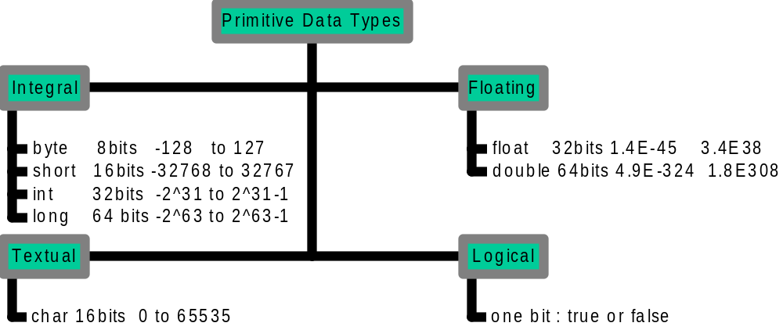
Types primitifs et types de référence
Types de données primitifs (1/4)

Slide 42
Types primitifs et types de référence
Types de données primitifs (2/4)
Explication:
  byte : codé sur 8 bits ➔ 2⁸ valeurs ➔ (–2⁷) to (2⁷–1) = -128 à 127
  int : codé sur 32 bits ➔ 2³² valeurs ➔ (–2³¹) to (2³¹–1)
Déclaration et initialisation :
  int int x=12;
  short short x= 32; (short x=33000; // Hors limite)
  long long x= 200L; // Nombre accolé à un L
  byte byte x=012; // Nombre commençant avec un 0
  double double x=23.2323;
  float float x= 23.233F; // Nombre accolé à un F
  char char c=‘a’; char c=‘\u0061’; char c=(char)97;
  boolean boolean b=true;

Slide 43
Types primitifs et types de référence
Types de données primitifs (3/4)
Déclaration, Initialisation et Assignation des types primitifs
int t; Déclaration d’un entier t (t est l’identificateur)
int u = 3; Déclaration et initialisation d’un entier
t=7; Initialisation de t à la valeur 7
u=t; Assignation (affectation) de la valeur de t à u
m=9; Erreur déclaration préalable nécessaire
char c; Déclaration
c=‘a’; Initialisation

Slide 44
Types primitifs et types de référence
Types de données primitifs (4/4)
Exemple:
int a = 5;
int b = 8;
a=b;
Déclaration et initialisation de 2 entiers: a et b
Affectation de la valeur de b à a
a=8
b=8
Désormais, il existe deux variables en mémoire qui ont la même valeur

Slide 45
Types primitifs et types de référence
Types de référence
Tous les types hormis les types primitifs
« Pointeur implicite » sur un objet
Référence:
Adresse

Slide 46
Les tableaux (“Array”) (1/3)
Un tableau est utilisé pour stocker une collection de variables de même type
On peut créer des tableaux de types primitifs ou de types de références
(cf. argument de la fonction main : String[] args)
Un tableau doit être
  Déclaré
  Créé
  Ses variables initialisées
int[] nombres; // déclaration
nombres = new int[10]; // création
int[] nombres = new int[10]; // déclaration et création
nombres[0] = 28;

Slide 47
Les tableaux (“Array”) (2/3)
On peut construire des tableaux à plusieurs dimensions
Des tableaux à plusieurs dimensions sont en fait des tableaux de tableaux
« matrice » est une référence vers un tableau contenant lui-même 3 tableaux de taille non définie
int[][] matrice = new int[3][];
matrice[0] = new int[4];
matrice[1] = new int[5];
matrice[2] = new int[3];
Le premier élément de la matrice est une référence vers un tableau de 4 entiers,…
Le premier élément du premier tableau de la matrice est un entier de valeur 25
matrice[0][0] = 25;
Exemple:
Créer et initialiser une matrice contenant deux tableaux de 2 et 3 points respectivement
Créer 5 objets de type « Point »
Affecter ces 5 objets aux 5 éléments de la matrice

Slide 48
Les tableaux (“Array”) (3/3)
Point[][] matriceDePoints;
matriceDePoints = new Point[2][];
matriceDePoints[0] = new Point[2];
matriceDePoints[1] = new Point[3];
Point p1, p2, p3, p4, p5;
p1 = new Point(10,15);
p2 = new Point(11,16);
p3 = new Point(12,17);
p4 = new Point(13,18);
p5 = new Point(14,19);
matriceDePoints[0][0] = p1;
matriceDePoints[0][1] = p2;
matriceDePoints[1][0] = p3;
matriceDePoints[1][1] = p4;
matriceDePoints[1][2] = p5;
matriceDePoints
[0]
10,15
ox0adfc12
p1
[0]
[1]
11,16
ox0adfc43
p2
12,17
dy0adfc14
p3
[1]
[0]
13,18
ox0fdfc17
p4
[1]
[2]
14,19
ox0agrc57
p5

Slide 49
La classe String
String n’est pas un type primitif, c’est une classe
Déclaration de deux String:
String s1, s2;
Initialisation :
s1 = "Hello";
s2 = "le monde";
Déclaration et initialisation :
String s3 = "Hello";
Concaténation :
String s4 = s1 + " " + s2;

Slide 50
Arithmétique et opérateurs
Arithmétique élémentaire
Quelle est la valeur de : 5+3*4+(12/4+1)
Règles de précédences sur les opérateurs:
Niveau
Symbole
Signification
1
()
Parenthèse
*
/
%
Produit
Division
Modulo
2
+
-
Addition ou concaténation
Soustraction
3

Slide 51
Arithmétique et opérateurs
Opérateurs de comparaison
Pour comparer deux valeurs:
Opérateurs logiques:
Opérateur
Exemple
Renvoie TRUE si
>
>=
v1 > v2
v1 >= v2
v1 plus grand que v2
Plus grand ou égal
<
<=
v1 < v2
v1 <= v2
Plus petit que
Plus petit ou égal à
==
!=
v1 == v2
v1 != v2
égal
différent
Opérateur
Usage
Renvoie TRUE si
&&
&
expr1 && expr2
expr1 & expr2
expr1 et expr2 sont vraies
Idem mais évalue toujours les 2 expressions
||
|
expr1 || expr2
expr1 | expr2
Expr1 ou expr2, ou les deux sont vraies
idem mais évalue toujours les 2 expressions
!
! expr1
expr1 est fausse
!=
expr1 != expr2
si expr1 est différent de expr2

Slide 52
Arithmétique et opérateurs
Opérateurs d’assignation (d’affectation)
L’opérateur de base est ‘=‘
Il existe des opérateurs d’assignation qui réalisent à la fois
  une opération arithmétique, logique, ou bit à bit
  et l’assignation proprement dite
Opérateur
Exemple
Équivalent à
+=
expr1 += expr2
expr1 = expr1 + expr2
-=
expr1 -= expr2
expr1 = expr1 – expr2
*=
expr1 *= expr2
expr1 = expr1 * expr2
/=
expr1 /= expr2
expr1 = expr1 / expr2
%=
expr1 %= expr2
expr1 = expr1 % expr2

Slide 53
Instructions et structures de contrôle
Déclarations, instructions, blocs
Une instruction
  Réalise un traitement particulier:
  Renvoie éventuellement le résultat du calcul
  Est comparable à une phrase du langage naturel
  Constitue l’unité d’exécution
  Est toujours suivie de « ; »
  Instruction d’affectation (d’assignation), instruction de déclaration …
Un bloc
  Est une suite d’instructions entre accolades « { » et « } »
  Délimite la portée des variables qui y sont déclarées
Une déclaration
  Constitue la signature d’un élément (classe, variable ou méthode)
  Annonce la définition de cet élément
  Est (normalement) toujours suivie d’un bloc d’instructions

Slide 54
Instructions et structures de contrôle
Structures de contrôle
Les structures de contrôles permettent d’arrêter l’exécution linéaire des instructions (de bas en haut et de gauche à droite)
Elles permettent d’exécuter conditionnellement une instruction, ou de réaliser une boucle
Type d’instruction
Mots clés utilisés
Décision
if() else – switch() case
Boucle
for( ; ; ) – while () – do while()
Traitement d’exceptions
try catch finally – throw
Branchement
label : -- break – continue -- return

Slide 55
Instructions et structures de contrôle
Structures de contrôle
IF – THEN – ELSE
if (expression)
{
//instructions
}
if (expression)
{
//instructions
}
else
{
//instructions dans les autres cas
}

Slide 56
Instructions et structures de contrôle
Structures de contrôle
SWITCH – CASE
switch (number)
{
case 1 : instructions; break;
case 2 : instructions; break;
default : instructions;
}

Slide 57
Instructions et structures de contrôle
Structures de contrôle
FOR
for (initialisation; condition; mise à jour de valeurs){
// instructions
}
Initialisation: à exécuter lorsque le programme rentre pour la première fois dans la boucle
Condition : à remplir pour recommencer le bloc d’instructions
Mise à jour: instruction exécutée chaque fois que la boucle est terminée
Exemples:
for (int i=0 ; i<10 ; i++) {
System.out.println("The value of i is : " + i);
}

Slide 58
Instructions et structures de contrôle
Structures de contrôle
WHILE – DO WHILE
while (test logique) {
//instructions
}
Si le code de la boucle doit être exécuté la première fois de toute façon:
do {
// code to perform
} while (logical_test)
Boucle infinie:
while (true) {
//instructions
}

Slide 59
Instructions et structures de contrôle
Structures de contrôle
BREAK / CONTINUE
BREAK: achève immédiatement la boucle
CONTINUE: ignore le reste des instructions et recommence au début de la boucle
for (int i=0; i<10 ;i++){
if (i==5) continue; // Si i=5, on recommence au début
if (i==7) break; /* Si i=7, on sort de la boucle et
les instructions suivantes sont
exécutées */
System.out.println("The value of i is : " + i);
}

Slide 60
Instructions et structures de contrôle
Structures de contrôle
BREAK [LABEL]
CONTINUE [LABEL]
outer:
for (int i=0 ; i<10 ; i++) {
for(int j=20;j>4;j--){
if (i==5) continue; // if i=5, you jump to the beginning of the loop
if (i==7) break outer; // if i=7, you jump outside the loop and continue
System.out.println(«The value of i,j is :»+i+ «,»+j);
}

Slide 61
Les packages et les importations
Les packages offrent une organisation structurée des classes
La répartition des packages correspond à l’organisation physique
Les packages conditionnent les importations de classes
La variable CLASSPATH indique le chemin d’accès aux packages
Les packages permettent la coexistence de classes de même nom
Les mots-clé associés sont « package » et « import »
Exemple:
  package technofutur3.bank
    class NormalAccount
    class SparingAccount
  package technofutur3.mediatheque
    import technofutur3.bank.NormalAccount
package bank
class BankAccount
class SparingAccount
class NormalAccount
package mediatheque
class NormalAccount

Slide 62
Exercices
Ding Ding Bottle
  Ecrire un programme qui compte de 1 à 100
  Affiche ces nombres à l’écran
  Remplace les multiples de 5 par « Bottle »
  Remplace les multiples de 7 par « Ding Ding »
  Remplace les multiples de 5 et 7 par « Ding Ding Bottle »
Calcul de factorielle
  Ecrire un programme qui calcule la factorielle d’un nombre
  Essayer d’optimiser le code en gardant en mémoire les factorielles déjà calculées et en utilisant la méthode récursive
  S’assurer que la factorielle calculée ne dépasse pas 20 (limite de capacité des entiers de type LONG)
Compiler et exécuter les programmes créés
Visiter le site de Sun (java.sun.com) pour consulter la documentation
EX 3.1
EX 3.2

Slide 63
Exercices optionnels
Etudiants
  Vous recevez une à une les notes de vos N étudiants (/10). N est donné par l’utilisateur au début.
  Notez pour chaque étudiant s’il réussit ou échoue et, à la fin, indiquez le nombre de ceux qui échouent, le nombre de ceux qui réussissent, la moyenne totale et les deux moyennes de ceux qui échouent et réussissent
NameTest
  Analyser la classe NameTest
  Observer la méthode main et la façon dont elle récupère les arguments
Word Scramble
  Analyser la classe WordScrambler
  Que réalise-t-elle?
Exécuter les programmes et observer le résultat
EX 3.3
EX 3.4
EX 3.5

Slide 64
Introduction à Java
IV. Premiers concepts orientés objets

Slide 65
Les concepts de l’OO
Aux origines et raisons d’être de l’objet
  Un petit écosystème
  Flashback, au temps de l’assembleur
  Victoire de l’homme ou de la nature sur la machine
L’orienté objet en quelques mots
  Une boîte noire
  Un objet sans classe n’a pas de classe
  Les objets parlents aux objets
  Héritage
  Le modèle devient la référence ➔ UML
  Avantages de l’OO
  Langages et plateformes?

Slide 66
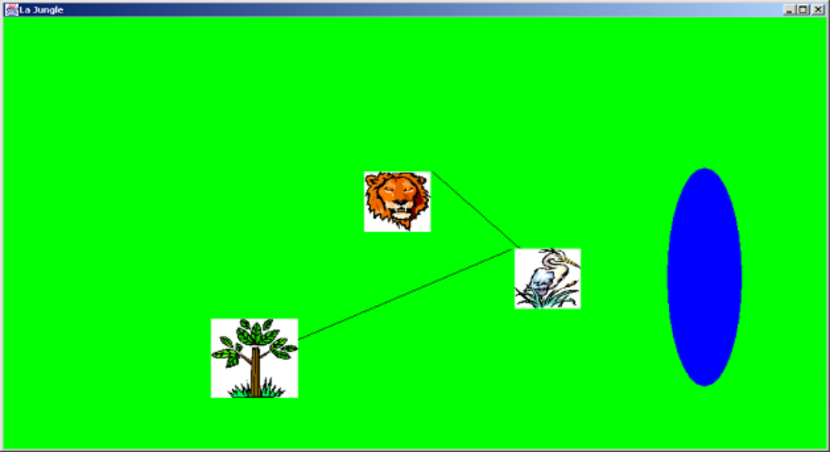
Les concepts de l’OO
Un petit écosystème
But du jeu?
  ➔ Simuler la vie dans une petite jungle composée de prédateurs, de proies, de plantes et de points d’eau

Slide 67
Les concepts de l’OO
Un petit écosystème
Règles du jeu?
  Les proies se déplacent soit vers l’eau, soit vers une plante, soit pour fuir un prédateur en fonction du premier de ces objets qu’elles repèrent
  Les prédateurs se déplacent soit vers l’eau, soit vers une proie en fonction du premier de ces objets qu’ils rencontrent
  Les plantes poussent lentement au cours du temps, tandis que l’eau s’évapore peu à peu
  Les animaux épuisent leurs ressources énergétiques peu à peu, au fur et à mesure de leurs déplacements
  Lorsque les animaux rencontrent de l’eau, ils s’abreuvent et récupèrent de l’énergie tandis que le niveau de l’eau diminue en conséquence
  Lorsqu’un prédateur rencontre une proie, il la dévore et récupère de l’énergie
  Lorsqu’une proie rencontre une plante, il la dévore et récupère de l’énergie

Slide 68
Les concepts de l’OO
Un petit écosystème
Comment procéder?
  En découpant le problèmes en quelques grands traitements:
  La proie et le prédateur doivent se déplacer
    On pense/code le déplacement de la proie et du prédateur ensemble
    ➔ Chacun des animaux doit pour cela repérer une cible
    On conçoit une fonctionnalité de repérage commune à tous les acteurs
      Les animaux cherchent l’eau
      Le prédateur cherche la proie
      La proie cherche la plante et à éviter le prédateur
  Les animaux se ressourcent
    On conçoit une fonctionnalité qui concerne tous les acteurs
  Les ressources de la plante et de l’eau évoluent
    On pense / code une fonction d’évolution des ressources

Slide 69
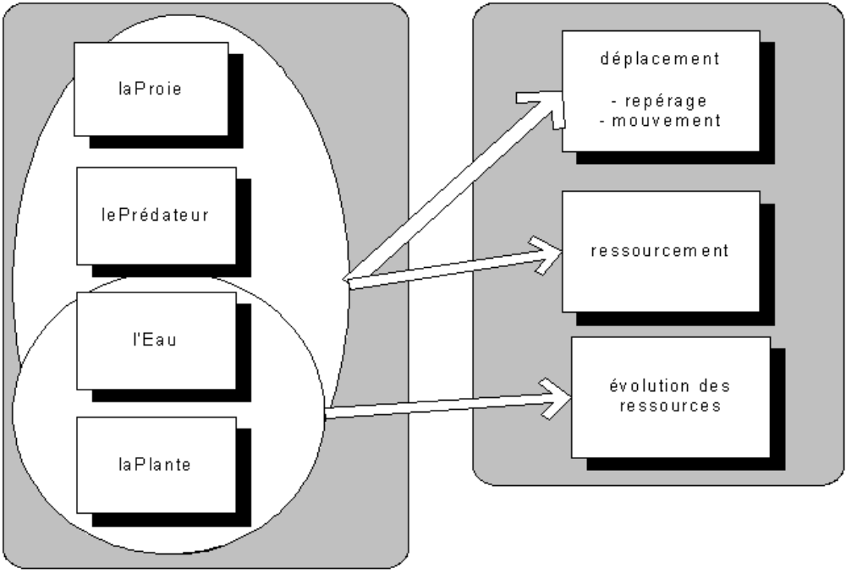
Les concepts de l’OO
Un petit écosystème
Données
Traitements

Slide 70
Les concepts de l’OO
Un petit écosystème
Enseignements?
  Les données constituent des ensembles globaux traités globalement
  Les traitements sont regroupés dans quelques grandes fonctions qui peuvent être imbriquées et faire appel les unes aux autres
  Les données sont donc partagées collectivement et les fonctions sont interpénétrées
  On a donc pensé aux traitements et à leur enchaînement AVANT de penser aux données
  ➔ Approche « TOP-DOWN »
  Modus operandi de plus en plus complexe à mesure que la complexité et interdépendances des traitements s’intensifient
  Difficulté de réutiliser les fonctions dans un autre contexte
  Difficulté de maintenance: toutes les activités impliquant tous les objets
  ➔ Si on modifie une entité, il faut vérifier l’entièreté du code

Slide 71
Les concepts de l’OO
Flashback au temps de l’assembleur
Aux origines de l’informatique
  Programmation des ordinateurs dictée par le fonctionnement des processeurs
  Programme = Succession d’instructions
  Organisation du programme et nature des instructions doit être le plus proche possible de la façon dont le processeur les exécute
    Modification des données mémorisées
    Déplacement des données d’un emplacement à un autre
    Opérations arithmétiques et de logique élémentaire
  Programmation en langage « machine »
  Exemple: « c = a + b » se programme
    LOAD a, REG1
    LOAD b, REG2
    ADD REG3, REG1, REG2
    MOVE c, REG3

Slide 72
Les concepts de l’OO
Flashback au temps de l’assembleur
Langages de programmation procéduraux
  Mise au point d’algorithmes plus complexes
  Nécessité de simplifier la programmation
  ➔ Distance par rapport au fonctionnement des processeurs
  Apparition de langages procéduraux
  ➔ Cobol, Basic, Pascal, C, etc.
  S’intercalent entre langage ou raisonnement naturel et instructions élémentaires
  Nécessité donc d’une traduction des programmes en instructions élémentaires ➔ Compilation
  Raisonnement reste néanmoins conditionné par la conception des traitements et leur succession
  ➔ Eloigné de la manière humaine de poser et résoudre les problèmes
  ➔ Mal adapté à des problèmes de plus en plus complexes

Slide 73
Les concepts de l’OO
Victoire de l’homme ou de la nature sur la machine
L’avènement de l’objet, il y a 40 ans…
  Afin de
    Libérer la programmation des contraintes liées au fonctionnement des processeurs
    Rapprocher la programmation du mode cognitif de résolution des problèmes
  Mise au point d’un nouveau style de langages de programmation
    Simula, Smalltalk, C++, Eiffel, Java, C#, Delphi, PowerBuilder
  Idée?
    Placer les entités, objets ou acteurs du problème à la base de la conception
    Etudier les traitements comme des interactions entre les différentes entités
    Penser aux données AVANT de penser aux traitements
    Penser un programme en modélisant le monde tel qu’il nous apparaît

Slide 74

Les concepts de l’OO
Une boîte noire
Qu’est-ce qu’un objet?
  ➔ Une boîte noire qui reçoit et envoie des messages
How are you?
I’m
fine!

Slide 75
Les concepts de l’OO
Une boîte noire
Que contient cette boîte?
  Du code ➔ Traitements composés d’instructions ➔ Comportements
  Des données ➔ L’information traitée par les instructions et qui caractérise l’objet ➔ Etats ou Attributs
  Données et traitements sont donc indissociables
  Les traitements sont conçus pour une boîte en particulier et ne peuvent pas s’appliquer à d’autres boîtes
En procédural: code et données sont toujours séparés
  Code ➔ Fonctions
  Données ➔ Structures ou unités de données
  Code et données ne sont donc pas liés
  Une même fonction peut traiter plusieurs types de données et plusieurs fonctions peuvent traiter les mêmes données

Slide 76
Les concepts de l’OO
Une boîte noire
Pourquoi une boîte noire?
  L’utilisateur d’un objet ne devrait jamais avoir à plonger à l’intérieur de la boîte
  Toute l’utilisation et l’interaction avec l’objet s’opère par messages
  Les messages définissent l’interface de l’objet donc la façon d’interagir avec eux
  Il faut et il suffit de connaître l’interface des messages pour pouvoir exploiter l’objet à 100%, sans jamais avoir à connaître le contenu exact de la boîte ni les traitements qui l’animent
  L’intégrité de la boîte et la sécurité de ses données peut être assurée
  Les utilisateurs d’un objet ne sont pas menacés si le concepteur de l’objet en change les détails ou la mécanique interne
  ENCAPSULATION
Comportements
Données
Message
Message

Slide 77
Les concepts de l’OO
Une boîte noire
Quelques exemples?
Objet
États
Comportements
Chien
Nom, race, âge, couleur
Aboyer, chercher le baton, mordre, faire le beau
Compte
N°, type, solde, ligne de crédit
Retrait, virement, dépôt, consultation du solde
Téléphone
N°, marque, sonnerie, répertoire, opérateur
Appeler, Prendre un appel, Envoyer SMS, Charger
Voiture
Plaque, marque, couleur, vitesse
Tourner, accélérer, s’arrêter, faire le plein, klaxonner

Slide 78
Les concepts de l’OO
Un petit écosystème
Comment procéder?
  Identifier les acteurs du problème: Proie/Prédateur/Plante/Eau
  Identifier les actions ou comportements de chaque acteur
    Le prédateur:
      - se déplace en fonction des cibles, peut boire l’eau et manger la proie
    La proie:
      - se déplace en fonction des cibles, peut boire l’eau et manger la plante
    La plante:
      - pousse et peut diminuer sa quantité
    L’eau:
      - s’évapore et peut diminuer sa quantité

Slide 79
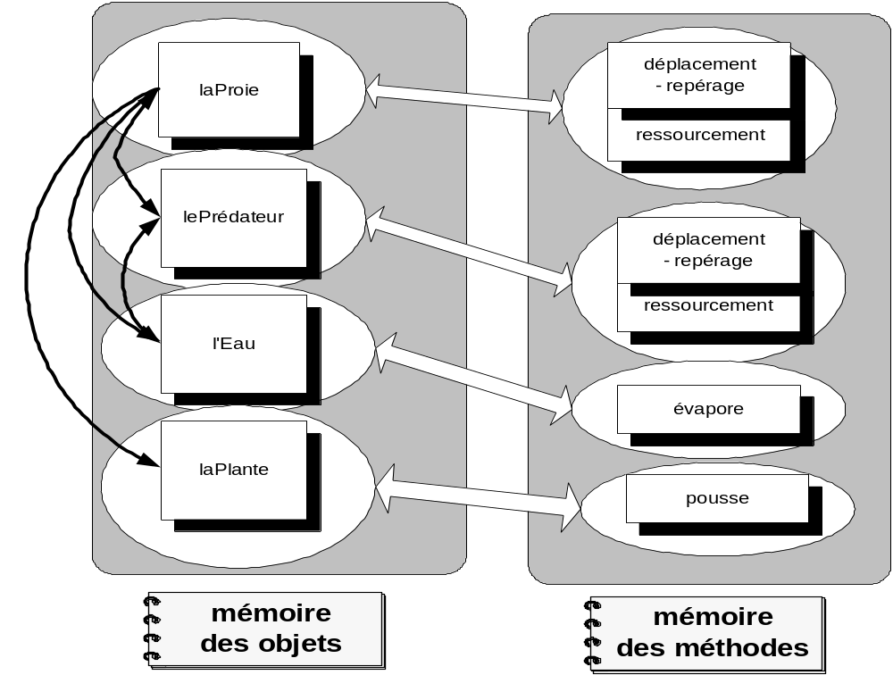
Les concepts de l’OO
Un petit écosystème

Slide 80
Les concepts de l’OO
Un petit écosystème
Enseignements?
  Le découpage s’effectue à partir des acteurs (et non plus des activitiés) de la situation
  ➔ Découpage plus naturel
  Les traitements sont propres à chaque acteur et ne dépendent que de la structure de l’acteur concerné
  On a donc pensé aux entités/acteurs/données AVANT de penser aux traitements
  ➔ Approche « BOTTOM - UP »
  Modus operandi remarquablement modulable et adaptable
  Les objets peuvent être réutilisés dans d’autres contextes

Slide 81
Les concepts de l’OO
Un objet sans classe n’a pas de classe
Comment les objets sont-ils définis?
  Par leur classe, qui détermine toutes leurs caractéristiques
    Nature des attributs et comportements possibles
  La classe détermine tout ce que peut contenir un objet et tout ce qu’on peut faire de cet objet
  Classe = Moule, Définition, ou Structure d’un d’objet
  Objet = Instance d’une classe
  Une classe peut-être composite ⬄ peut contenir elle-même des objets d’autres classes
    Ex: Une voiture contient un moteur qui contient des cylindres…
    Ex: Un chien possède des pattes…

Slide 82
Les concepts de l’OO
Un objet sans classe n’a pas de classe
Quelques exemples?
  La classe « chien » définit:
    Les attributs d’un chien (nom, race, couleur, âge…)
    Les comportements d’un chien (Aboyer, chercher le baton, mordre…)
  Il peut exister dans le monde plusieurs objets (ou instances) de chien
Classe
Objets
Chien
Mon chien: Bill, Teckel, Brun, 1 an
Le chien de mon voisin: Hector, Labrador, Noir, 3 ans
Compte
Mon compte à vue: N° 210-1234567-89, Courant, 1.734 €, 1250 €
Mon compte épargne: N° 083-9876543-21, Epargne, 27.000 €, 0 €
Voiture
Ma voiture: ABC-123, VW Polo, grise, 0 km/h
La voiture que je viens de croiser: ZYX-987, Porsche, noire, 170 km/h

Slide 83
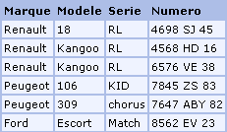
Les concepts de l’OO
Un objet sans classe n’a pas de classe
Similitudes avec les bases de données?
  Classe ➔ Table
  Attribut ➔ Champ / Colonne
  Objet ➔ Enregistrement (ligne) de la table
  Valeur ➔ Valeur du champ ou de la colonne

Slide 84
Les concepts de l’OO
Les objets parlent aux objets
Quid des comportements?
  La classe définit les comportements des objets
  Les comportements sont les messages que les objets de la classe peuvent comprendre ➔ « Aboie », « Va chercher », « Fais le beau » Les traitements ou instructions à réaliser lorsqu’un message en particulier est envoyé à un objet sont définis dans la classe mais restent cachés (boîte noire)
  Certains messages requièrent des renseignements complémentaires
  ➔ « Va chercher… le bâton », « Aboie… 3 fois très fort »
  Pour déclencher un traitement, il faut donc envoyer un message à l’objet concerné ➔ On n’invoque jamais une fonction dans le vide
  Pour envoyer un message, il faut toujours préciser à quel objet en particulier le destine
  Ex: monChien.vaChercher(leBaton)

Slide 85

Les concepts de l’OO
Les objets parlent aux objets
Exemple?
  Quand le lion s’abreuve, il provoque une diminution de la quantité d’eau
  Ce n’est pas le lion qui réduit cette quantité
  Le lion peut seulement envoyer un message à l’eau, lui indiquant la quantité d’eau qu’il a consommée
  L’eau gère seule sa quantité, le lion gère seul son énergie et ses déplacements
Classe Lion
Classe Eau
boire()
diminueQté()

Slide 86
Les concepts de l’OO
Les objets parlent aux objets
Comment le lion connaît-il le message à envoyer à l’eau?
  Pour pouvoir envoyer un message à l’eau, il faut que le lion connaisse précisément l’interface de l’eau
  La classe lion doit pour cela « connaître » la classe eau
  Cette connaissance s’obtient par l’établissement d’une communication entre les deux classes
  De tels liens peuvent être
    Persistants ➔ Association
    Circonstanciels et passagers ➔ Dépendance

Slide 87
Les concepts de l’OO
Les objets parlent aux objets
Communications entre classes
Agrégation directionnelle faible
➔ Un objet Thermostat
contient un objet Thermomètre
Thermostat
Consulte
tempér.
Thermomètre
Agrégation directionnelle forte (composition)
➔ Si l’objet de type Bank est détruit, l’objet
de type BankAccount l’est en même temps
Bank
Consulte
solde
BankAccount
Proie
Fuit
Chasse
Prédateur
Association bi-directionnelle (réciproque)
Homme
Auto association
➔ Appels imbriqués de méthodes
Marche
Contexte
Graphique
Dépendance
➔ Une méthode de Dessin exige un objet
ContexteGraphique en argument
Dessin
S’affichedans

Slide 88
Les concepts de l’OO
Orienté objet?
Un programme orienté objet est uniquement constitué de classes interagissant par envoi de messages
L’intégralité du code d’un programme orienté objet se trouve donc à l’intérieur de classes

Slide 89
Les concepts de l’OO
Orienté objet?
package bank;
import java.lang.*;
public class BankAccount {
}
Class Body
Déclaration
de la classe
private String name ;
private int solde ;
private int interest ;
public BankAccount(String n,int s,int i) {
name=n ;
solde=s;
interest=i;
}
public String getName() { return name; }
public void setName (String n) {name= n;}
…
public void deposit (int amount) {
solde += amount ;
}
public void withdrawal (int amount ){
solde-=amount ;
}
Variables d’instance
ou « champs »
Définition du
constructeur
Méthodes d’accès
Définition
des
méthodes

Slide 90
Exercices
Les GSM
  Créer une classe GSM
    Quelles sont les variables d’états accessibles et non accessibles?
    Quelles sont les fonctionnalités offertes à l’utilisateur?
    Quelles sont les fonctionnalités cachées à l’utilisateur?
    Quelle hiérarchie de classes pourrait-on proposer?
EX 4.1

Slide 91
Les concepts de l’OO
Héritage
En quoi consiste l’héritage?
  Supposons qu’il existe déjà une classe qui définit un certain nombre de messages et qu’on aie besoin d’une classe identique mais pourvue de quelques messages supplémentaires
  Comment éviter de réécrire la classe de départ?
  Regrouper les classes en super-classes en factorisant et spécialisant
  La sous-classe hérite des attributs et méthodes et peut en rajouter de nouveaux
  Quid du multi-héritage?
Appareil de Communication
Téléphone
Walkie-Talkie
Téléfax
GSM
Fixe

Slide 92
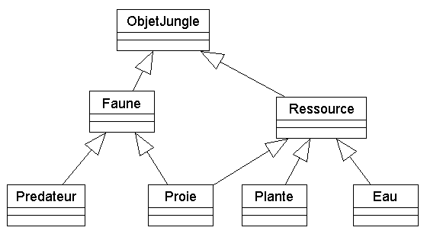
Les concepts de l’OO
Héritage
Ex: Dans l’écosystème
  La classe Faune regroupe les animaux
  La classe Ressource regroupe l’eau et la plante

Slide 93
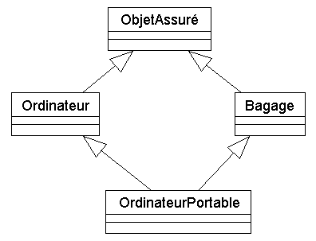
Les concepts de l’OO
Héritage
Quid du multi-héritage?
  Possible ou non d’un langage à un autre

Slide 94
Les concepts de l’OO
Héritage
Qu’est-ce que le polymorphisme?
  Concept basé sur la notion de redéfinition de méthodes
  Permet à une tierce classe de traiter un ensemble de classes sans connaître leur nature ultime
  Permet de factoriser des dénominations d’activité mais pas les activités elles-mêmes
  Consiste à permettre à une classe de s’adresser à une autre en sollicitant un service générique qui s’appliquera différemment au niveau de chaque sous-classe du destinataire du message
  En d’autres termes, permet de changer le comportement d’une classe de base sans la modifier ➔ Deux objets peuvent réagir différemment au même appel de méthode
  Uniquement possible entre classes reliées par un lien d’héritage
Exemple dans l’écosystème?
  Demander à tous les animaux de se déplacer (selon leurs propres règles) en leur adressant un message en tant qu’objets de type “Faune”

Slide 95
Exercices
Les êtres vivants
  Subdiviser les être vivants en une hiérarchie de classes
  A chaque niveau dans la hiérarchie, indiquer:
    Quelles sont les variables d’états accessibles et non accessibles aux autres ?
    Quelles sont les comportements exploitables par les autres ?
    Quelles sont les comportements internes, cachés aux autres ?
    Quelle hiérarchie de classes pourrait-on proposer ?
  Réaliser un diagramme de classes UML du résultat
EX 4.2

Slide 96
Les concepts de l’OO
La modélisation devient la référence
Pourquoi la modélisation?
  La conception OO est entièrement batie sur une modélisation des objets intervenant dans le problème
  Avant de programmer quoi que ce soit, il faut donc modéliser les classes et leurs relations au minimum
Comment?
  Sur base d’UML (Unified Modeling Language)
  ➔ Notation standardisée pour toute le développement OO de la conception au déploiement
  ➔ Définition de 9 diagrammes
  Identifier les classes
    Attributs, comportements, polymorphisme
  Déterminer les relations entre les classes
    Associations / Dépendance / Héritage
  Construire les modèles

Slide 97
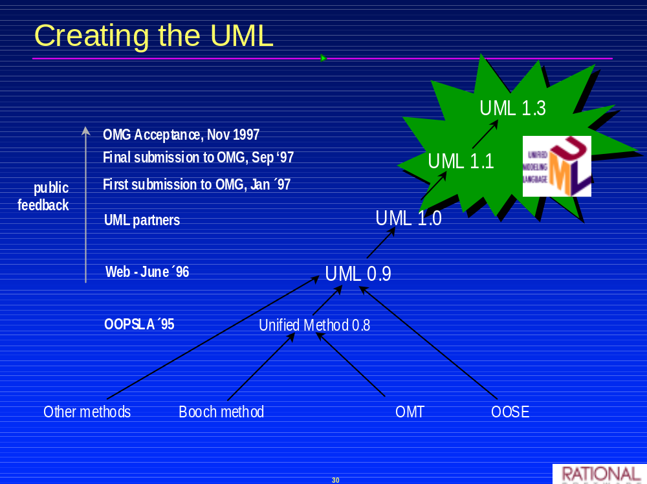
Les concepts de l’OO
La modélisation devient la référence

Slide 98
Les concepts de l’OO
La modélisation devient la référence
Qu’est-ce qu’UML?
  UML est un langage objet graphique - un formalisme orienté objet, basé sur des diagrammes (9)
  UML permet de s ’abstraire du code par une représentation des interactions statiques et du déroulement dynamique de l’application.
  UML prend en compte, le cahier de charge, l’architecture statique, la dynamique et les aspects implémentation
  Facilite l’interaction, les gros projets
  Générateur de squelette de code
  UML est un langage PAS une méthodologie, aucune démarche n’est proposée juste une notation

Slide 99
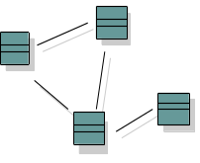
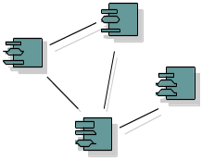
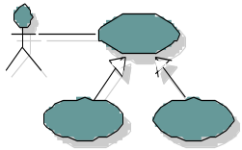
Les concepts de l’OO
La modélisation devient la référence
Design View
Implementation View
Classes, interfaces,
collaborations
Use cases
Components
Use Case View
Process View
Deployment View
Active classes
Nodes

Slide 100
Les concepts de l’OO
La modélisation devient la référence
Diagrammes UML
  Les diagrammes des cas d’utilisation: les fonctions du système, du point de vue de l’utilisateur ou d’un système extérieur - l’usage que l’on en fait
  Les diagrammes de classes: une description statique des relations entre les classes
  Les diagrammes d’objet: une description statique des objets et de leurs relations. Une version « instanciée » du précédent
  Les diagrammes de séquence: un déroulement temporel des objets et de leurs interactions
  Les diagrammes de collaboration: les objets et leurs interactions en termes d ’envois de message + prise en compte de la séquentialité

Slide 101
Les concepts de l’OO
La modélisation devient la référence
Diagrammes UML
  Les diagrammes d’états-transitions: scrute les cycles de vie d’une classe d’objet, la succession d ’états et les transitions
  Les diagrammes d’activité: le comportement des différentes opérations en termes d’actions
  Les diagrammes de composants: représente les composants physiques d ’une application
  Les diagrammes de déploiements: le déploiement des composants sur les dispositifs et les supports matériels

Slide 102
Les concepts de l’OO
La modélisation devient la référence
Diagramme de cas d’utilisation
  Cela répond aux spécifications du système:
    Ses fonctionnalités, son utilisation, les attentes de l ’utilisateur
Ex: Distributeur MisterCash
Effectuer
un virement
La Banque
Gérer le
distributeur
Le client
Retirer
de l ’argent
Effectuer la
maintenance
Un employé
Consulter
un compte

Slide 103
Les concepts de l’OO
La modélisation devient la référence
Exemple de diagramme de cas d’utilisation détaillé
paul : Client
le système
Insérer carte
Vérifier carte
Demander code
Entrer code ‘1234 ’
Vérifier code
Message d ’erreur
Demander code
Entrer code ‘6622 ’
...

Slide 104
Les concepts de l’OO
La modélisation devient la référence
Diagramme de classes
  Le but du diagramme de classes est de représenter les classes au sein d’un modèle
  Dans une application OO, les classes possèdent:
    Des attributs (variables membres)
    Des méthodes (fonctions membres)
    Des relations avec d’autres classes
  C’est tout cela que le diagramme de classes représente
  L’encapsulation est représentée par:
    - (private), + (public), # (protected)
  Les attributs s’écrivent:
    +/-/# nomVariable : Type
  Les méthodes s’écrivent:
    +/-/# nomMethode(Type des arguments) : Type du retour ou « void »
Nom Classe
Attributs
Méthodes()

Slide 105
Les concepts de l’OO
La modélisation devient la référence
Les relations d’héritage sont représentées par:
  A B signifie que la classe A hérite de la classe B
L’agrégation faible est représentée par:
  A B signifie que la classe A possède
  un ou plusieurs attributs B
L’agrégation forte (ou composition) est représentée par:
  A B signifie que les objets de la classe B ne peuvent exister
  qu’au sein d’objets de type A

Slide 106
Les concepts de l’OO
La modélisation devient la référence
Exemple de diagramme de classes
BankAccount
*
MyProgram
- owner : String
- number : String
- solde : int
- interest : double
deposit(int):int
withdraw(int):int
addALoan(Loan l):void
payYourLoans():void
calculInterest():int
isReimbursed(int):void
1
Bank
Loan
- amount : int
- mensuality : int
Loan(int,int,BankAccount)
reimbourse():void
NormalAccount
SparingAccount
calculInterest():int
calculInterest():int

Slide 107
Les concepts de l’OO
La modélisation devient la référence
Exemple de diagramme de séquence
paul
le distrib.
la carte de P.
la reserve
la banque
le compte de P.
retirer(500)
lireN°Compte()
retirerDeLArgent(500,88219)
débiter(500)
sortirDesBillets(5)
sortirBillets ()

Slide 108
Les concepts de l’OO
Les avantages de l’OO
Les programmes sont plus stables, plus robustes et plus faciles à maintenir car le couplage est faible entre les classes («encapsulation»)
elle facilite grandement le ré-emploi des programmes: par petite adaptation, par agrégation ou par héritage
émergence des «design patterns»
il est plus facile de travailler de manière itérée et évolutive car les programmes sont facilement extensibles. On peut donc graduellement réduire le risque plutôt que de laisser la seule évaluation pour la fin.
l’OO permet de faire une bonne analyse du problème suffisamment détachée de l’étape d’écriture du code - on peut travailler de manière très abstraite ➔ UML
l’OO colle beaucoup mieux à notre façon de percevoir et de découper le monde

Slide 109
Les concepts de l’OO
Les avantages de l’OO
Tous ces avantages de l’OO se font de plus en plus évidents avec le grossissement des projets informatiques et la multiplication des acteurs. Des aspects tels l’encapsulation, l’héritage ou le polymorphisme prennent vraiment tout leur sens. On appréhende mieux les bénéfices de langage plus stable, plus facilement extensible et plus facilement ré-employable
JAVA est un langage strictement OO qui a été propulsé sur la scène par sa complémentarité avec Internet mais cette même complémentarité (avec ce réseau complètement ouvert) rend encore plus précieux les aspects de stabilité et de sécurité

Slide 110
Les concepts de l’OO
Langages et plateformes
Quels sont les principaux langages orienté objet aujourd’hui?
  C++
    Hybride, permet la coexistence d’OO et procédural
    Puissant et plus complexe
    Pas de « ramasse-miettes », multihéritage, etc.
  Java
    Très épuré et strictement OO
    Neutre architecturalement (Multi-plateformes)
    Ramasse-miettes, pas de multihéritage, nombreuses librairies disponibles
  C#
    Très proche de Java
    Conçu par Microsoft
  Eiffel
    Le plus pur(itain) des langages OO
    Conçu par Bertrand Meyer
  Autres
    PowerBuilder, Delphi, Smalltalk (I.A.), etc.

Slide 111
Les concepts de l’OO
En résumé
Tout est un objet
L’exécution d’un programme est réalisée par échanges de messages entre objets
Un message est une demande d’action, caractérisée par les paramètres nécessaires à la réalisation de cette action
Tout objet est une instance de classe, qui est le « moule » générique des objets de ce type
Les classes définissent les comportements possibles de leurs objets
Les classes sont organisées en une structure arborescente à racine unique : la hiérarchie d’héritage
Tout le code des programmes de trouve entièrement et exclusivement dans le corps des classes
A l’exception toutefois de deux instructions:
  package ➔ définit l’ensemble auquel la classe appartient
  import ➔ permet l’utilisation de classes extérieures au package
UML permet la représentation graphique des applications

Slide 112
Introduction à Java
V. Programmation orientée objets en Java

Slide 113
Survol du chapitre
La création d’objets: Constructeurs et mot-clé « new »
Les variables: Déclaration et portée
Les méthodes: Déclaration, interface et surcharge
L’encapsulation: « public », « private » et « protected »
Les membres d’instance et de classe: « static »
Utilisation de l’héritage: « this » et « super »
Conversion de types
Polymorphisme
Classes abstraites
Interfaces

Slide 114
La création d’objets (1/2)
Le constructeur
A le même nom que la classe
Quand un objet est créé, on invoque tout d’abord le constructeur de la classe
Un constructeur utilise comme arguments des variables initialisant son état interne
On peut surcharger les constructeurs, i.e définir de multiples constructeurs
Il existe toujours un constructeur. S’il n’est pas explicitement défini, il sera un constructeur par défaut, sans arguments
Signature d’un constructeur:
  Modificateur d’accès ( en général public)
  Pas de type de retour
  Le même nom que la classe
  Les arguments sont utilisés pour initialiser les variables de la classe
public BankAccount(String n,int s,int i)
{
name=n ;
solde=s;
interest=i;
}
public BankAccount(String n)
{
name=n ;
solde=0;
interest=10;
}

Slide 115
La création d’objets (2/2)
L’appel au constructeur
Se fait pour initialiser un objet
  Provoque la création réelle de l’objet en mémoire
  Par l’initialisation de ses variables internes propres
Se fait par l’emploi du mot clé « new »
BankAccount ba1, ba2;
ba1 = new BankAccount("Bersini", 10.000, 7);
ba2 = new BankAccount("Bersini");

Slide 116
Les variables
Déclaration des variables membres (1/2)
Une variable est un endroit de la mémoire à laquelle on a donné un nom de sorte que l’on puisse y faire facilement référence dans le programme
Une variable a une valeur, correspondant à un certain type
La valeur d’une variable peut changer au cours de l’exécution du programme
Une variable Java est conçue pour un type particulier de donnée

Slide 117
Les variables
Déclaration des variables membres (2/2)
Rappel: toute variable doit être déclarée et initialisée
Les variables membres sont des variables déclarées à l’intérieur du corps de la classe mais à l’extérieur d’une méthode particulière, elles sont donc accessibles depuis n’importe où dans la classe.
La signature de la variable :
    Les modificateurs d’accès: indiquent le niveau d’accessibilité de la variable
    [static]: permet la déclaration d’une variable de classe
    [final]: empêche la modification de la variable
    [transient]: on ne tient pas compte de la variable en sérialisant l’objet
    [volatile]: pour le multithreading
    Le type de la variable (ex: int, String, double, RacingBike,…)
    Le nom de la variable (identificateur)
optionnel

Slide 118
Les variables
Portée d’une variable et des attributs
Portée = Section du programme dans laquelle une variable existe
La variable ne peut donc pas être utilisée en dehors de cette section
La portée est définie par les accolades qui l’entourent directement
Exemple:
Avantages
  Rend les programmes plus faciles à corriger
  Limite le risque d’erreurs liées au réemploi d’un nom pour différentes variables
if(solde < 0){
String avertissement = "Attention, solde négatif !"
}
else{
String avertissement = "Tutti va bene !"
}
System.out.println(avertissement);
// Une erreur apparaîtra dès la compilation, car la variable
// « avertissement » n’existe pas en dehors du bloc IF

Slide 119
Exercices
EX 5.1
Analyser la classe Point
  Que se passe-t-il à l’exécution du programme?
  Exécuter le programme pour vérifier
Analyser la classe Scope
  Que se passe-t-il à l’exécution du programme?
  Exécuter le programme pour vérifier
  Même question si la méthode job() est redéfinie comme suit:
public void job() {
i=5;
for(int i=0;i<10;i++) {
System.out.println(++this.i);
}
}
EX 5.2

Slide 120
Les variables
Types de référence (1/3)
Tous les types hormis les types primitifs
« Pointeur implicite » sur un objet
Référence:
Adresse
class Point{
int x=7, y=10;
Point(int x,int y){this.x=x;this.y=y;}
void move(int dx,int dy){x+=dx;y+=dy;}
}

Slide 121
Les variables
Types de référence (2/3)
Déclaration et création d’objets
Déclaration : Point p;
Création : p = new Point(2,3);
p
????
x
0
1. Cherche une place
p
????
y
0
x
7
2. Assignation d’une valeur
p
????
y
10
x
2
3. Exécution du constructeur
p
????
y
3
x
2
4. Création du pointeur
p
ox0123abcd
y
3

Slide 122
Les variables
Types de référence (3/3)
Il n’y a désormais plus de référence vers l’ancien Point « start », il sera donc détruit par le Garbage Collector
Assignation d’un type de référence
Point start=new Point(4,3);
Point end=new Point(23,32);
Point p=end;
p.x=12;
start=p;
x
4
start
ox0123abcd
y
3
x
12
23
end
oxcafebabe
y
32
p
oxcafebabe

Slide 123
Exercice
EX 5.3
Classe MyPoint
  Lire le code et prévoir ce qui apparaîtra à l’écran à l’exécution
  Observer en particulier les mécanismes de création et d’assignation de variables de références dans la classe

Slide 124
Les méthodes (1/4)
Déclaration d’une méthode
Une méthode est composée de:
Signature d’une méthode:
    Modificateurs d’accès : public, protected, private, aucun
    [modificateurs optionnels] : static, native, synchronized, final, abstract
    Type de retour : type de la valeur retournée
    Nom de la méthode (identificateur)
    Listes de paramètres entre parenthèses (peut être vide mais les parenthèses sont indispensables)
    [exception] (throws Exception)
Au minimum:
  La méthode possède un identificateur et un type de retour
  Si la méthode ne renvoie rien ➔ le type de retour est void
Les paramètres d’une méthode fournissent une information depuis l’extérieur du “scope” de la méthode (idem que pour le constructeur)
public void deposit (int amount) {
}
Sa déclaration
solde+=amount ;
Son corps
Signature

Slide 125
Les méthodes (2/4)
Passage d’arguments
Les arguments d’une méthode peuvent être de deux types
  Variable de type primitif
  Objet
Lorsque l’argument est une variable de type primitif, c’est la valeur de la variable qui est passée en paramètre
Lorsque l’argument est un objet, il y a, théoriquement, deux éléments qui pourraient être passés en paramètre:
  La référence vers l’objet
  L’objet lui-même
A la différence de C++, Java considère toujours que c’est la valeur de la référence et non la valeur de l’objet qui est passée en argument

Slide 126
Les méthodes (3/4)
L’interface d’une méthode
L’interface d’une méthode, c’est sa signature
Cette signature, qui définit l’interface de la méthode, correspond en fait au message échangé quand la méthode est appelée
Le message se limite de fait uniquement à la signature de la méthode
  Type de retour
  Nom
  Arguments
L’expéditeur du message n’a donc jamais besoin de connaître l’implémentation ou corps de la méthode
On a donc:
  Déclaration = Signature = Message de la méthode
  Bloc d’instruction = Corps = Implémentation de la méthode

Slide 127
Les méthodes (4/4)
La surcharge de méthodes
La surcharge est un mécanisme qui consiste a dupliquer une méthode en modifiant les arguments de sa signature
Exemple:
int solde ;
public void deposit(int amount){
solde+=amount;
}
public void deposit(double amount) {
solde +=(int) amount;
}

Slide 128
L’encapsulation (1/2)
Raisons d’être
Les modificateurs d’accès qui caractérisent l’encapsulation sont justifiées par différents éléments:
Préservation de la sécurité des données
  Les données privées sont simplement inaccessibles de l’extérieur
  Elles ne peuvent donc être lues ou modifiées que par les méthodes d’accès rendues publiques
Préservation de l’intégrité des données
  La modification directe de la valeur d’une variable privée étant impossible, seule la modification à travers des méthodes spécifiquement conçues est possible, ce qui permet de mettre en place des mécanismes de vérification et de validation des valeurs de la variable
Cohérence des systèmes développés en équipes
  Les développeurs de classes extérieures ne font appel qu’aux méthodes et, pour ce faire, n’ont besoin que de connaître la signature. Leur code est donc indépendant de l’implémentation des méthodes

Slide 129
L’encapsulation (2/2)
Accès aux membres d’une classe
En java, les modificateurs d’accès sont utilisés pour protéger l’accessibilité des variables et des méthodes.
Les accès sont contrôlés en respectant le tableau suivant:
Mot-clé
classe
package
sous classe
world
private
Y
protected
Y
Y
Y
Seul les membres publics sont visibles depuis le monde extérieur.
public
Y
Y
Y
Y
[aucun]
Y
Y
Une classe a toujours accès à ses membres.
Une classe fille (ou dérivée) n’a accès qu’aux membres publics et protected de la classe mère.
Les classes d’un même package protègent uniquement leurs membres privés (à l’intérieur du package)

Slide 130
Exercice
EX 5.4a
VilleCapitale (1ère partie)
  Créer une classe Ville correspondant au schéma UML indiqué. Ecrivez la méthode decrisToi() qui affiche à l’écran le nom de la ville et le nombre d’habitants
  Créez une classe Monde qui utilise la classe Ville. La fonction main dans Monde comprendra les lignes suivantes:
    Ville[] mesVilles=new Ville[5];
    mesVilles[0]= new Ville(« Gosselies »);
    mesVilles[1]= new Ville(« Namur »);
    ...
  Compilez et exécutez en ligne de commande
  Surchargez le constructeur de la classe Ville.
  Définissez un constructeur, à deux arguments
  (un String et un entier), utilisant celui défini en (1)
  Peut-on modifier la variable d’instance nomVille
  depuis l’extérieur de la classe ? et depuis
  l’intérieur ?
Ville
- nbHabitants : int
- nomVille : String
+ Ville(String)
+ decrisToi(): void
+ getNomVille(): String
+ getNbHabitants(): int
+ setNbHabitants(int): void

Slide 131
Membres d’instance et membres de classe (1/2)
Le mot-clé « static »
Chaque objet a sa propre “mémoire” de ses variables d’instance
Le système alloue de la mémoire aux variables de classe dès qu’il rencontre la classe. Chaque instance possède la même valeur d’une variable de classe.
variable d’instance
solde
solde
class BankAccount {
int solde;
static int soldePrim;
void deposit(int amount){
solde+=amount;
soldePrim+=amount;
}
}
soldePrim
variable de classe
Account1
Account2

Slide 132
Membres d’instance et membres de classe (2/2)
Le mot-clé « static »
Variables et méthodes statiques
  Initialisées dès que la classe est chargée en mémoire
  Pas besoin de créer un objet (instance de classe)
Méthodes statiques
  Fournissent une fonctionnalité à une classe entière
  Cas des méthodes non destinées à accomplir une action sur un objet individuel de la classe
  Exemples: Math.random(), Integer.parseInt(String s), main(String[] args)
  Les méthodes statiques ne peuvent pas accéder aux variables d’instances (elles sont “au-dessus” des variables d’instances)
class AnIntegerNamedX {
int x;
static public int x() { return x; }
static public void setX(int newX) { this.x = newX; }
}
x est une variable d’instance, donc inaccessible pour la méthode static setX

Slide 133
Exercice
EX 5.5
Cercles et leurs surfaces
  Créer une classe « Cercle » modélisant des ronds destinés à s’afficher à l’écran
    Quels attributs devraient être d’instance ou de classe?
    Quelles pourraient être ses méthodes d’instance?
    Créer les méthode de calcul du périmètre et de la surface
      Ne peut-on pas en faire des méthodes de classe?
      Quel avantage y aurait-il à faire cela?
  Créer une classe « Dessin » qui contient la méthode main
    La méthode main instanciera un Cercle, en affichera les coordonnées et en calculera le périmètre et l’aire

Slide 134
Utilisation de l’héritage (1/5)
Java n’offre pas la possibilité d’héritage multiple
La « super super » classe, est la classe Object (parente de toute classe)
Une sous-classe hérite des variables et des méthodes de ses classes parentes
La clause extends apparaît dans la déclaration de la classe
  class BankAccount {
  protected int solde;
  …
  }
  class NormalAccount extends BankAccount {
  public void job(){solde+=1000;}
  }
BankAccount
int solde
NormalAccount
job(): void

Slide 135
Utilisation de l’héritage (2/5)
Cacher des données membres
La variable aNumber du compte normal cache la variable aNumber de la classe générale compte en banque. Mais on peut accéder à la variable aNumber d’un compte en banque à partir d’un compte normal en utilisant le mot-clé super :
super.aNumber
class BankAccount{
Number aNumber;
}
class NormalAccount extends BankAccount{
Float aNumber;
}

Slide 136
Utilisation de l’héritage (3/5)
Les mots-clé « this » et « super »
Dans une méthode
  « this » est une référence sur l’objet en cours lui-même
  « super » permet d’accéder aux membres de la superclasse (peut être nécessaire en cas de redéfinition, par ex.)
Dans le constructeur
  Il existe toujours un constructeur. S’il n’est pas explicitement défini, il sera un constructeur par défaut, sans arguments
  « this » est toujours une référence sur l’objet en cours (de création) lui-même
  « super » permet d’appeler le constructeur de la classe parent, ce qui est obligatoire si celui-ci attend des arguments
class MyClass{
int x;
MyClass(int x){
this.x=x;// constructeur parent
}
}
class Child extends MyClass {
Child(){
super(6); // appel du constructeur parent
}
}

Slide 137
Utilisation de l’héritage (4/5)
Les mots-clé « this » et « super »
En cas de surcharge du constructeur:
class Employee {
String name,firstname;
Address a;
int age;
Employee(String name,String firstname,Address a,int age){
super();
this. firstname= firstname;
this.name=name;
this.a=a;
this.age=age;
}
Employee(String name,String firstname){
this(name,firstname,null,-1);
}

Slide 138
Utilisation de l’héritage (5/5)
Redéfinition de méthodes
La redéfinition n’est pas obligatoire !! Mais elle permet d’adapter un comportement et de le spécifier pour la sous-classe.
Obligation de redéfinir les méthodes déclarées comme abstraites (abstract)
Interdiction de redéfinir les méthode déclarées comme finales (final)
class BankAccount {
public void computeInterest(){
solde+=300; //annual gift
}}
class NormalAccount extends BankAccount {
public void computeInterest(){
super.computeInterest();//call the overriden method
solde*=1.07; //annual increase
}}

Slide 139
Exercice
EX 5.4b
VilleCapitale (2ème partie)
  Créez une classe Capitale qui hérite de la classe Ville. Celle-ci comprendra une variable d’instance supplémentaire : nomPays. Expliquez le mécanisme de construction d’une classe dérivée. Testez différents cas : appel explicite ou non au constructeur de la classe mère ; existence ou non d’un constructeur sans arguments.
  Redéfinissez la méthode decrisToi(), en faisant appel à la méthode de la classe mère. (decrisToi() affichera à l’écran Capitale de nomPays: nomVille ; nbHabitants). Testez.
  Changez les modificateurs d’accès des données membres de la classe mère, en remplaçant private par protected. Peut-on accéder à ces variables depuis l’extérieur de la classe Ville ? Quel danger cela présente-t-il (en termes d’encapsulation)?

Slide 140
Conversion de types (1/2)
Définition
Java, langage fortement typé, impose le respect du type d’un objet
Toutefois, il est possible de convertir le type d’un objet vers un type compatible
  Un type A est compatible avec un type B si une valeur du type A peut être assignée à une variable du type B
  Ex: Un entier et un double
La conversion de type peut se produire
  Implicitement (conversion automatique)
  Explicitement (conversion forcée)
La conversion explicite s’obtient en faisant précéder la variable du type vers lequel elle doit être convertie entre parenthèses (casting)
double d = 3.1416;
int i = (int) d;

Slide 141
Conversion de types (2/2)
Application
Appliquer un opérateur de « cast » au nom d’une variable
  Ne modifie pas la valeur de la variable
  Provoque le traitement du contenu de la variable en tant que variable du type indiqué, et seulement dans l’expression où l’opérateur de cast se trouve
S’applique aux variables de types primitifs et aux variables de types de références
Types primitifs:
  Seulement vers un type plus large (ou risque de perte de données)
  Interdit pour le type boolean
  Ex: Short ➔ Integer ➔ Long
Types de références:
  Vers une classe parent ou une interface implémentée (ou risque d’erreur)
  Dans ce cas, l’opérateur de cast n’est pas nécessaire (en fonction du contexte)
  Peuvent toujours être castés vers OBJECT
  Ex: Voiture ➔ VéhiculesMotorisés ➔ Véhicules ➔ Object

Slide 142
Exercice
EX 5.6
Conversion de types
  Analyser le code de l’application « Circulation »
  Observer les mécanismes de conversion de types
  Déterminer les conversions valides et celles qui provoqueront une erreur à la compilation
  Corriger la classe Circulation pour que l’application puisse être compilée et exécutée correctement
  Analyser ensuite la même application avec cette fois la classe « Circulation2 » pour classe principale (sans erreurs) et en observer les mécanismes de conversion de types
  Quels risques pourraient se présenter en utilisant ces techniques sur des collections hétérogènes?

Slide 143
Polymorphisme (1/2)
Définition
Concept basé sur la notion de redéfinition de méthodes
Consiste à permettre à une classe de s’adresser à une autre en sollicitant un service générique qui s’appliquera différemment au niveau de chaque sous-classe du destinataire du message
En d’autres termes, permet de changer le comportement d’une classe de base sans la modifier ➔ Deux objets peuvent réagir différemment au même appel de méthode
Uniquement possible entre classes reliées par un lien d’héritage et suppose un cast « vers le haut » des objets des classes enfants
class Bank{
BankAccount[] theAccounts = new BankAccount[10];
public static void main(String[] args){
theAccounts[0] = new NormalAccount("Joe",10000);
theAccounts[0].computeInterest();
}}

Slide 144
Polymorphisme (2/2)
Utilisation du polymorphisme sur des collections hétérogènes
BankAccount[] ba=new BankAccount[5];
ba[0] = new NormalAccount("Joe",10000);
ba[1] = new NormalAccount("John",11000);
ba[2] = new SpecialAccount("Jef",12000);
ba[3] = new SpecialAccount("Jack",13000);
ba[4] = new SpecialAccount("Jim",14000);
for(int i=0;i<ba.length();i++)
{
ba[i].computeInterest();
}

Slide 145
Exercice
EX 5.4c
VilleCapitale (3ème partie)
  Montrez que l’héritage permet le polymorphisme. Pour ce faire créez un tableau de Ville comprenant des villes et des capitales.
  Soit une Capitale londres. Que se passe-t-il à l’exécution de la commande System.out.println(londres) ? Changez le nom des methodes decrisToi() en le remplaçant par toString(). Que se passe-t-il a l’exécution de System.out.println(londres) ? Expliquez.
  Peut-on rendre decrisToi() polymorphique dès la conception de la classe mère. Utilisez les méthodes getClass() et getName()

Slide 146
Les classes abstraites (1/2)
Une classe abstraite
  Peut contenir ou hériter de méthodes abstraites (des méthodes sans corps)
  Peut contenir des constantes globales
  Peut avoir des méthodes normales, avec corps
Une classe abstraite ne peut être instanciée
  On peut seulement instancier une sous-classe concrète
  La sous-classe concrète doit donner un corps à toute méthode abstraite
La déclaration d’une classe abstraite contenant une méthode abstraite ressemble à ceci:
abstract class Animal {
abstract void move();
}

Slide 147
Les classes abstraites (2/2)
Animal
int age
Si cette méthode appelle des méthodes
abstraites, alors on parle
d’une classe abstraite « template »
move():void
eat():void
runAway():void
Cat
Dog
move():void
eat():void
runAway():void
move():void
eat():void

Slide 148
Les interfaces (1/3)
Définition
L’interface d’une classe = la liste des messages disponibles
= signature des méthodes de la classe
Certaines classes sont conçues pour ne contenir précisément que la signature de leurs méthodes, sans corps. Ces classes ne contiennent donc que leur interface, c’est pourquoi on les appelle elles-mêmes interface
Ne contient que la déclaration de méthodes, sans définition (corps)
Permet des constantes globales
Une classe peut implémenter une interface, ou bien des interfaces multiples
public interface Runnable {
public void run();
}
public interface GraphicalObject {
public void draw(Graphics g);
}

Slide 149
Les interfaces (2/3)
Raisons d’être
Forcer la redéfinition / l’implémentation de ses méthodes
Permettre une certaine forme de multi-héritage
Faciliter et stabiliser la décomposition de l’application logicielle
D’une classe qui dérive d’une interface, on dit qu’elle implémente cette interface
Le mot clé associé est donc logiquement: implements
Exemple:
public class monApplet extends Applet implements Runnable, KeyListener

Slide 150
Les interfaces (3/3)
Exemple
<<interface>>
GraphicalObject
draw(Graphics g):void
intersects(Object o):boolean
Rectangle
Oval
int width,height,x,y
int width,height,x,y
Rectangle(int x,int y,int width,int height)
draw(Graphics g):void
intersects(Object o):boolean
Oval(int x,int y,int width,int height)
draw(Graphics g):void
intersects(Object o):boolean
Square
Square(int x,int y,int size)

Slide 151
Exercice
EX 5.7
Gestion de comptes en banque
  Une banque gère un ensemble de comptes de différents types : comptes courant, comptes d’épargne … Les comportements et les caractéristiques liés à un compte sont à un niveau abstrait fort similaires : chacun possède un propriétaire, un solde, un numéro, un taux d’intérêt ; on peut y déposer de l’argent, retirer de l’argent (s’il en reste suffisamment)
  La banque propose également un système d’emprunts. Chaque emprunt est caractérisé par le montant total à rembourser, la valeur des mensualités et le compte duquel les mensualités doivent être débitées
  Le but de l’exercice consiste à créer une banque et à tenir à jour l’état des comptes en fonction des retraits, des intérêts et des remboursements d’emprunts sur chaque compte

Slide 152
Exercice
EX 5.7
BankAccount
*
MyProgram
- String owner
- String number
- int solde
- double interst
deposit(int):int
withdraw(int):int
addALoan(Loan l):void
payYourLoans():void
calculInterest():int
isReimbursed(int):void
1
Bank
Loan
- int amount
- int mensuality
Loan(int,int,BankAccount)
reimbourse():void
NormalAccount
SparingAccount
calculInterest():int
calculInterest():int

Slide 153
Exercice
EX 5.8
Envoi de messages
  Ecrire un programme le plus simple possible pour envoyer un message d’un objet A à un objet B, en plaçant néanmoins le main dans une classe spécialement dédiée à cet effet

Slide 154
Introduction à Java
VI. Structure des API Java

Slide 155
Survol du chapitre
Introduction
  Organisation générale des API
Packages
  JAVA
  JAVAX
  ORG

Slide 156
Introduction
Organisation générale des API Java
Les différentes API Java sont regroupées en packages
Ces packages sont eux-mêmes rassemblés dans trois grands groupes, JAVA, JAVAX et ORG
  JAVA
    Contient tous les API d’origine de Java 1.0 dont la plupart sont toujours utilisés
  JAVAX
    Contient des API réécrits depuis Java 2 et qui sont destinés à les remplacer
  ORG
    API provenant de spécifications définies par des organismes internationaux
La documentation complète des API est toujours disponible sur le site Web de Java
  http://java.sun.com/

Slide 157
Packages
JAVA
Package
Description
java.applet
Classes nécessaires à la création d’applets
java.awt
Abstract Windowing Toolkit ➔ Interfaces graphiques, événements…
java.beans
Pour le développement de composants JavaBeans
java.io
Pour la gestion des IO systèmes (système de fichiers, etc.)
java.lang
Classes fondamentales du langage (toujours importées par défaut)
java.math
Pour les traitements arithmétiques demandant une grand précision
java.net
Pour les connexions et la gestion réseau
java.nio
Définit des tampons
java.rmi
Toutes les classes liées au package RMI (Remote Method Invokation)
java.security
Classes et interfaces du framework de sécurité Java
java.sql
Pour l’accès et la gestion des bases de données ➔ JDBC
java.text
Pour la manipulation de texte, dates, nombres et messages
java.util
Collections, modèle événementiel, dates/heures, internationalisation

Slide 158
Packages
JAVAX
Package
Description
javax.accessibility
Définit un contrat entre l’U.I. et une technologie d’assistance
javax.crypto
Pour les opérations liées à la cryptographie
javax.imageio
Pour la gestion des IO liées aux images
javax.naming
Pour la gestion de la Java Naming and Directory Interface (JNDI)
javax.net
Pour les connexions et la gestion réseau
javax.print
Pour les services liés à l’impression
javax.rmi
Toutes les classes liées au package RMI (Remote Method Invokation)
javax.security
Classes et interfaces du framework de sécurité Java
javax.sound
Pour le développement d’application gérant le son (Midi / Sampled)
javax.sql
Pour l’accès et la gestion des bases de données ➔ JDBC
javax.swing
Interfaces graphiques « légères », identiques sur toutes plateformes
javax.transaction
Exceptions liées à la gestion des transactions
javax.xml
Parseurs et autres classes liées au format XML

Slide 159
Packages
ORG
Package
Description
org.ietf
Framework pour le développement d’applications avec services de sécurité
org.omg
Contient tous les packages liés aux spécifications de l’Object Management Group tels que CORBA, IDL et IOP
org.w3c
Contient un parseur DOM pour XML
org.xml
Contient des parseurs SAX pour XML

Slide 160
Introduction à Java
VII. Interfaces graphiques et Gestion d’événements

Slide 161
Survol du chapitre
Introduction
  Le modèle « Model-View-Control » (MVC)
Les interfaces graphiques (GUI): Le package AWT
  AWT v/s SWING
  La structure de l’AWT
  Les « Components »
  Les « Containers »
  Les « LayoutManagers »
Gestion d’événements
  Mécanismes et structure
  Mise en œuvre
Graphisme 2D en Java
  La classe « Rectangle »

Slide 162
Introduction
Le modèle MVC
Fondement: Séparer
  Les responsabilités relatives à la saisie des événements
  Celles relatives à l’exécution des commandes en réponse aux événements
Séparer au mieux
  La gestion de l’affichage
  Le contrôle du composant
  Les informations intégrées dans le composant
Avantages:
  Un même événement peut être envoyé à plusieurs objets écouteurs
    Utile si un événement est potentiellement intéressant pour plusieurs écouteurs
  Facilite la réutilisation des composants
  Permet le développement de l’application et de l’interface séparément
  Permet d’hériter de super-classes différentes suivant les fonctionnalités
  Règle essentielle en OO: modulariser au plus ce qui est modularisable

Slide 163
Les interfaces graphiques
AWT v/s SWING
Les composants des interfaces graphiques sont fournis en Java par deux packages particuliers (et concurrents):
Java 1: AWT (Abstract Window Toolkit)
  Composants graphiques « lourds »
  Chaque composant est relié à son équivalent dans l’OS par un « peer »
  Look & Feel dépendant de l’OS
Java 2: SWING
  Nouveau package
  Composants graphiques « légers », en pur Java
  Tous les composants sont détachés de l’OS
  Look & Feel indépendant de l’OS

Slide 164
Les interfaces graphiques
Structure de l’AWT (1/2)
L’AWT offre trois types d’éléments graphiques
  Les « Containers » (contenants)
  Les « Components » (composants ou contenus)
  Les « LayoutManagers » (disposition des objets d’un contenant)
Les « Containers »
  Sont destinés à accueillir des composants
  Gèrent l’affichage des composants
  Ex: Frame, Panel, Window
Les « Components »
  Constituent différents éléments de l’affichage (boutons, barres de menus, etc.)
  Ex: Button, Canvas, Label, Scrollbar, Checkbox
Les « LayoutManagers »
  Gèrent la disposition des composants au sein d’un conteneur

Slide 165
Les interfaces graphiques
Structure de l’AWT (2/2)
*
Component
add
1
Canvas
Container
Button
1
1
LayoutManager
Frame
Panel
BorderLayout
FlowLayout

Slide 166
Les interfaces graphiques
Les « Components »
Héritage de méthodes:
  paint(Graphics g) : Affiche le composant
  repaint() : Rafraîchit l’affichage du composant (rappelle la méthode paint)
  getGraphics() : Crée un contexte graphique pour le composant
  Etc. voir documentation Java en ligne
Composants de formulaires (exemples)
  Button (bouton)
  CheckBox (case à cocher)
  Label (case de texte)
Composants de fenêtre (exemples)
  Menu (Menu d’une barre de menus)
  MenuItem (Elément d’un menu)

Slide 167
Les interfaces graphiques
Les « Containers »
Héritage de méthodes:
  add(Component c) : Intègre le composant spécifié à la fin du container
  setLayout(LayoutManager l) : Configure le LayoutManager du container
  Etc. voir documentation Java en ligne
La classe « Frame »
  Composant du plus haut niveau
  La fenêtre d’une application est une instance de cette classe
  Le Frame contient les différents composants graphiques de l’application
  Ne peut être intégré dans un autre conteneur
Les classes « Panel », « Window », « ScrollPane », etc.
  Contenants essentiels
  Peuvent être intégrés au sein d’un Frame

Slide 168
Les interfaces graphiques
Les « LayoutManagers » (1/5)
Rôle
  Gérer la disposition des composants au sein d’un conteneur
Types principaux:
  BorderLayout: divise le conteneur en 5 zones
  FlowLayout: rajoute les composants au fur et à mesure
  GridLayout: applique une grille au conteneur pour aligner les composants
  CardLayout: pour un conteneur qui contient plusieurs cartes
  GridBagLayout: grille de cellules élémentaires

Slide 169
Les interfaces graphiques
Les « LayoutManagers » (2/5)
BorderLayout
Principe
  Positionne les composants suivants les points cardinaux
  Layout par défaut des « Frame »
Répartition
  La largeur l’emporte pour le Nord et le Sud
  La hauteur l’emporte pour l’Est et l’Ouest
  Le centre occupe tout ce qui reste
Utilisation
  add(unBouton, BorderLayout.NORTH)
  new BorderLayout(int, int)
    Intervalles horizontal et vertical entre les éléments
NORTH
WEST
CENTER
EAST
SOUTH

Slide 170
Les interfaces graphiques
Les « LayoutManagers » (3/5)
FlowLayout
Principe
  Rajoute les composants au fur et à mesure
  La taille des composants l’emporte
Utilisation
  new FlowLayout (int alignment)
    alignment: LEFT, CENTER, RIGHT
  new FlowLayout (int alignment, int hintervalle,int vintervalle)
    alignment: LEFT, CENTER, RIGHT
    hintervalle: L’intervalle horizontal entre les composants
    vintervalle: L’intervalle vertical entre les composants

Slide 171
Les interfaces graphiques
Les « LayoutManagers » (4/5)
GridLayout
Principe
  Définit une grille a 2 dimensions
Utilisation
  new GridLayout (int, int)
    Définit le nombre de lignes et de colonnes
  new GridLayout (int, int, int, int)
    Définit le nombre de lignes et de colonnes
    Définit l’alignement horizontal et vertical
CardLayout
Principe
  Pour un container qui contient plusieurs cartes
  Seule une carte est visible à chaque fois
  L’utilisateur peut passer d’une carte à l’autre

Slide 172
Les interfaces graphiques
Les « LayoutManagers » (5/5)
GridBagLayout
Principe
  Le plus compliqué et le plus flexible
  Une grille de cellules élémentaires
  Les composants graphiques peuvent s’étaler indifféremment sur ces cellules
  Pour positionner un composant, il faut utiliser un objet GridBagConstraints
  On peut spécifier le comportement des composants quand on étire la fenêtre
Utilisation
  new GridBagLayout()
  new GridBagConstraints();

Slide 173
Exercice
EX 7.1a
Une première application graphique (1/2)
  Créer une classe « Fenetre » héritant de Frame
  Construire la fenêtre d’application en ajoutant:
    Au Nord: un Label
    Au Centre: un Panel
      Contenant lui-même trois Button
      A placer dans un vecteur
    Au Sud: un Button
  Créer une classe principale contenant uniquement le main:
    public static void main(String args[]) {
    Fenetre f = new Fenetre();
    }

Slide 174
Gestion d’événements
Mécanismes et structure (1/4)
Une source d’événements
  Génère des objets événements
  Les fait écouter par un ensemble d’écouteurs d’événements
  En général: un composant ou conteneur graphique
Les objets événements
  xxxEvent
  Contiennent la description et les caractéristiques d’un événement
Les objets écouteurs
  xxxListener ou xxxAdapter
  Concrétisent des méthodes définies dans les Interfaces
  Indiquent leur réaction en réponse aux événements
  Sont des interfaces implémentables dans les classes
  Peuvent être implémentés par les sources d’événements elles-mêmes
  (Une source d’événements peut « s’écouter » elle-même)

Slide 175
Gestion d’événements
Mécanismes et structure (2/4)
Un événement se produit
La source d’événement dans laquelle il se produit génère un objet de type événement
La source transmet l’événement à son (ses) écouteur(s)
L’écouteur appelle la méthode correspondant au type d’événement et lui passe en argument l’objet événement
La méthode en question spécifie les traitements à réaliser lorsqu’un événement du type correspondant se produit
Dans ses traitements, la méthodes peut examiner les caractéristiques de l’événement (position du curseur de la souris, code de la touche pressée au clavier…) et adapter son comportement en fonction de ces caractéristiques

Slide 176
Gestion d’événements
Mécanismes et structure (3/4)
Evénements
  ActionEvent, AdjustmentEvent, ComponentEvent, ContainerEvent, FocusEvent, ItemEvent, KeyEvent, MouseEvent, TextEvent, WindowEvent
Les Interfaces Ecouteurs
  ActionListener, AdjustmentListener, ComponentListener, ContainerListener, FocusListener, ItemListener, KeyListener, MouseListener, MouseMotionListener, WindowListener
Les Adapteurs correspondants
  ActionAdapter, WindowAdapter, KeyAdapter, MouseAdapter, etc.
Les Sources d’événements
  Button, List, MenuItem, TextField, ScrollBar, CheckBox, Component, Container, Window

Slide 177
Gestion d’événements
Mécanismes et structure (4/4)
XXXListener
Component
XXXAdapter
1
addXXXListener
contrôle
*
MyXXXListener
J VM
Exemples :
public void actionPerformed (ActionEvent e)
public void windowClosing (WindowEvent e)
public void mouseClicked (MouseEvent e)
XXXEvent
O S
Contrôle
Souris
Clavier

Slide 178
Gestion d’événements
Mise en œuvre
Par implémentation de l’interface
  Usage
    public class MaClasse implements MouseListener
  Avantages et inconvénients
    Meilleur sur le plan orienté objet
    La classe peut hériter d’une autre classe
    Consistance
Par héritage de l’adapteur
  Usage
    A chaque interface correspond un adapteur qui l’implémente lui-même
    ➔ public class MaClasse extends MouseAdapter
  Avantages et inconvénients
    Code simple (l’adapteur redéfinit déjà les méthodes, etc.)
    La classe ne peut plus hériter d’une autre classe

Slide 179
Gestion d’événements
Mise en œuvre – Clics de souris
class MonFrame extends Frame implements MouseListener
{
public MonFrame()
{
addMouseListener(this);
}
public void mousePressed(MouseEvent e) {}
public void mouseClicked(MouseEvent e)
{
if(e.getX()>50 && e.getY()<100){...}
}
public void mouseReleased(MouseEvent e) {}
public void mouseEntered(MouseEvent e) {}
public void mouseExited{MouseEvent e) {}
}

Slide 180
Gestion d’événements
Mise en œuvre – Déplacements de souris
class MonFrame extends Frame implements MouseMotionListener
{
public MonFrame()
{
addMouseMotionListener(this);
}
public void mouseDragged(MouseEvent e) {}
public void mouseMoved(MouseEvent e)
{
if(e.getX()>50 && e.getY()<100){...}
}
}

Slide 181
Gestion d’événements
Mise en œuvre – Clavier
class MonFrame extends Frame implements KeyListener
{
public MonFrame()
{
addKeyListener(this);
}
public void keyPressed(KeyEvent e) {}
public void keyTyped(KeyEvent e)
{
if(e.getKeyCode()==KeyEvent.VK_Q){System.exit(0)}
}
public void keyReleased(KeyEvent e) {}
}

Slide 182
Gestion d’événements
Mise en œuvre – Evénements de fenêtre
class MonFrame extends Frame implements WindowListener
{
public MonFrame()
{
addWindowListener(this);
}
public void windowClosed(WindowEvent e) {}
public void windowIconified(WindowEvent e) {}
public void windowOpened(WindowEvent e) {}
public void windowClosing(WindowEvent e) {System.exit(0);}
public void windowDeiconified(WindowEvent e) {}
public void windowActivated(WindowEvent e) {}
public void windowDeactivated(WindowEvent e) {}
}

Slide 183
Gestion d’événements
Mise en œuvre – Actions
public class MonPanel extends Panel implements ActionListener
{ // MonPanel devient un écouteur d’événements
public void actionPerformed(Action evt)
{ // Ce qui est fait en réponse à l’événement….
// je peux extraire de l’information sur l’événement
// transmis par evt
// je suis obligé de re-définir cette méthode abstraite
// dans ActionListener
}
}
MonPanel panel = new MonPanel();
JButton button = new Jbutton("OK");// Crée un bouton qui est source
// d’évènements de type ActionEvent
button.addActionListener(panel) // Associer un écouteur
// d’événements panel au bouton

Slide 184
Exercice
EX 7.1b
Une première application graphique (2/2)
  Implémenter l’interface « WindowListener » dans la classe Fenetre
  Redéfinir les méthodes de l’interface et en particulier windowClosing(WindowEvent e) pour qu’elle provoque la fermeture de la fenêtre et la sortie de l’application lorsque l’utilisateur clique sur la croix de fermeture

Slide 185
Exercice
EX 7.2
Calculatrice
  Créer une classe « Calculette » héritant de Frame et y ajouter:
    Un Label pour l’écran d’affichage
    Un Panel pour le clavier
    Ajouter un GridLayout au Panel, le divisant en 4 x 4 zones
    Un tableau de 16 Button qui s’afficheront dans le Panel en fonction du GridLayout
    Instancier les boutons du tableau dans une boucle FOR
  Créer une classe « GestionnaireDeFenetre » héritant de WindowAdapter
    Redéfinir sa méthode windowClosing(WindowEvent e) pour qu’une boîte de dialogue s’ouvre pour demander la confirmation de la fermeture
  Créer une classe « GestionnaireDeBoutons » implémentant l’interface ActionListener
    Redéfinir sa méthode actionPerformed(ActionEvent e) pour qu’elle identifie la touche pressée et déclenche l’action correspondante
  Créer une classe « Arithmetique » effectuant les calculs et renvoyant le résultat qui sera affiché dans le Label de la fenêtre principale
  Créer enfin une classe « StartCalculatrice » qui contiendra uniquement le main

Slide 186
Graphisme 2D
Fonctionnement
Tout ce qui est nécessaire aux graphismes en 2D est fourni par la classe Graphics
Chaque composant est toujours doté d’un objet de ce type
  Graphics g
On peut donc invoquer, sur cet objet graphique « g », toutes les méthodes de graphisme:
  g.drawLine(int, int, int, int)
  g.drawRect(int, int, int, int)
  g.fillOval(int, int, int, int)
  g.setColor(Color)
  Etc.

Slide 187
Graphisme 2D
Classe java.awt.Rectangle
Classe fournie dans le package java.awt
Idéale pour servir de squelette à la plupart des objets graphiques
  ➔ On peut inscrire toutes les formes dans un rectangle
Attributs publics:
  int x,y, width, height
Méthodes publiques
  contains(int x, int y): boolean
    Renvoie true si les coordonnées (x,y) sont contenues dans le rectangle
  contains(Rectangle r): boolean
    Renvoie true si le rectangle r est contenu dans le rectangle en cours
  intersects(Rectangle r): boolean
    Renvoie true si le rectangle r touche le rectangle en cours
  …

Slide 188
Exercice
EX 7.3
Paint (1/4)
  L’objectif du projet est la réalisation d’un éditeur graphique permettant de dessiner des segments de droites colorés
  (une version BETA de Paint 1.0)
  La réalisation de l’éditeur graphique commencera par la construction d’une fenêtre (Frame), support de l’application, que nous personnaliserons grâce à divers éléments : boutons (Button), listes déroulantes (Choice), zone de dessin (Canvas), etc.
  Ensuite nous gérerons les événements générés par l’utilisateur (clic de souris, …) pour donner vie à cette application
  Enfin en utilisant le contexte graphique fourni par la JVM, nous aborderons les mécanismes de construction graphique en 2D

Slide 189
Introduction à Java
VIII. Les collections

Slide 190
Survol du chapitre
Introduction
  Qu’est-ce qu’une Collection?
  Le Java Collections Framework
Interfaces
  Collections ➔ « Set » et « List »
  Maps ➔ « Map » et « SortedMap »
  Itérateurs ➔ « Iterator »
  Comparateurs ➔ « Comparable » et « Comparator »
Implémentations
  HashSet et TreeSet
  ArrayList et LinkedList
Algorithmes
  Tri
  Autres: Recherche, Mélange, etc.

Slide 191
Introduction
Qu’est-ce qu’un collection?
Collection
  Un objet utilisé afin de représenter un groupe d’objets
Utilisé pour:
  Stocker, retrouver et manipuler des données
  Transmettre des données d’une méthode à une autre
Représente des unités de données formant un groupe logique ou naturel, par exemple:
  Une main de poker (collection de cartes)
  Un dossier d’emails (collection de messages)
  Un répertoire téléphonique (collection de correspondances NOM – N°)

Slide 192
Introduction
Java Collections Framework
Définit toute la structure des collections en Java
Constitue une architecture unifiée pour
  la représentation des collections
  la manipulation des collections
Contient des:
  Interfaces
    Types de données abstraits représentant des collections
    Permettent de manipuler les collections indépendamment de leur représentation
    Organisées en une hiérarchie unique
  Implémentations
    Implémentations concrètes des interfaces ➔ Structures de données réutilisables
    Fournies pour accélérer le développement
  Algorithmes
    Méthodes standards fournissant des opérations comme le tri, la recherche, etc.

Slide 193
Interfaces
Structure
Il existe 4 groupes d’interfaces liées aux collections
  Collection
    Racine de la structure des collections
    Représente un groupe d’objets (dits « éléments »)
    Peut autoriser ou non les duplicats
    Peut contenir un ordre intrinsèque ou pas
  Map
    Un objet qui établit des correspondances entre des clés et des valeurs
    Ne peut en aucun cas contenir des duplicats
    ➔ Chaque clé ne peut correspondre qu’à une valeur au plus
  Interfaces de comparaison
    Permettent le tri des objets du type implémentant l’interface
    Deux versions: « Comparator » et « Comparable »
  Iterator
    Permet de gérer les éléments d’une collection

Slide 194
Interfaces
Collection (1/2)
La racine de la structure des collections
  Sans ordre spécifique
  Duplicats permis
Définit les comportements standards des collections
  Vérification du nombre d’éléments
    ➔ size(), isEmpty()
  Test d’appartenance d’un objet à la collection
    ➔ contains(Object)
  Ajout et suppression d’éléments
    ➔ add(Object), remove(Object)
  Fournir un itérateur pour la collection
    ➔ iterator()
  Bulk Operations
    ➔ addAll(Collections), clear(), containsAll(Collections)

Slide 195
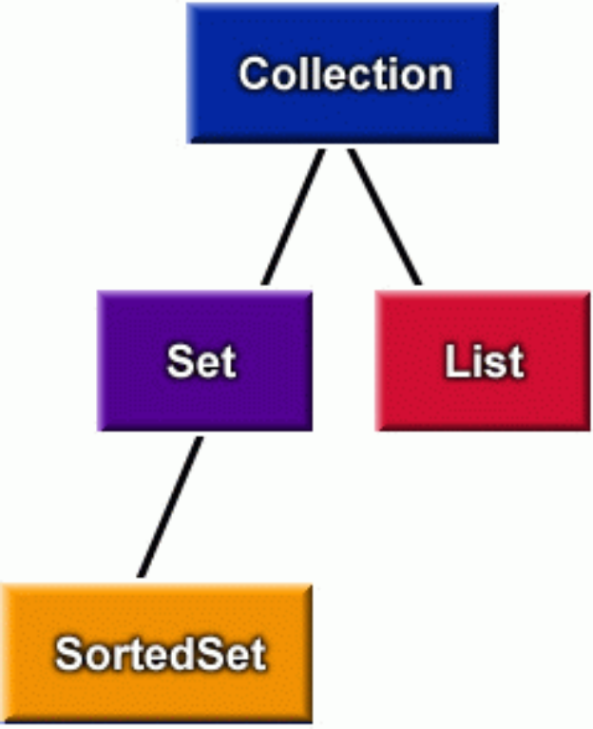
Interfaces
Collection (2/2)
Trois variantes principales:
Set
  Duplicats interdits
  Sans ordre spécifique
List
  Duplicats permis
  Contient un ordre spécifique intrinsèque
  Parfois appelé « Séquences »
  Permet 2 méthodes d’accès particulières:
    Positional Access: manipulation basée sur l’index numérique des éléments
    Search: recherche d’un objet en particulier dans la liste et renvoi de son numéro d’index (sa position dans la liste)
SortedSet
  Duplicats interdits
  Contient un ordre spécifique intrinsèque

Slide 196
Interfaces
Map
Map = Objet qui contient des correspondances Clé – Valeur
Ne peut contenir de doublons (clés sont primaires)
Fournit des opérations de base standards:
  put(key,value)
  get(key)
  remove(key)
  containsKey(key)
  containsValue(value)
  size()
  isEmpty()
Peut générer une collection qui représente les couples Clé – Valeur
Il existe aussi
  des « Map » permettant de faire correspondre plusieurs valeurs à chaque clé
  des « SortedMap » fournissant des « Map » naturellement triés

Slide 197
Interfaces
Iterator
Permet de gérer les éléments d’une collection
Toute collection peut fournir son « Iterator »
Permet également de supprimer des éléments d’une collection au cours d’une phase d’itération sur la collection
Contient 3 méthodes essentielles:
  hasNext(): boolean ➔ Indique s’il reste des éléments après l’élément en cours
  next(): Object ➔ Fournit l’élément suivant de la collection
  Remove(): void ➔ Supprime l’élément en cours
Exemple:
  static void filter(Collection c) {
  for (Iterator i = c.iterator(); i.hasNext(); )
  if (! cond(i.next()))
  i.remove();
  }

Slide 198
Interfaces
Comparaison (1/3)
Deux interfaces
Comparable
  Fournit une méthode de comparaison au sein d’une classe
  Impose de redéfinir une seule méthode public int compareTo(Object o) qui renvoie un entier:
    1 si l’objet courant > l’objet « o » fourni dans la méthode
    0 si l’objet courant = l’objet « o » fourni dans la méthode
    -1 si l’objet courant < l’objet « o » fourni dans la méthode
Comparator
  Permet de définir une classe servant de comparateur à une autre
  Impose de redéfinir une seule méthode
  public int compare(Object o1, Object o2) qui renvoie un entier:
    1 si o1 > o2
    0 si o1 = o2
    -1 si o1 < o2

Slide 199
Interfaces
Comparaison (2/3)
Exemple d’implémentation de Comparable
import java.util.*;
public class Name implements Comparable {
private String firstName, lastName;
public Name(String firstName, String lastName) {
this.firstName = firstName;
this.lastName = lastName;
}
public int compareTo(Object o) {
Name n = (Name) o;
int lastCmp = lastName.compareTo(n.lastName);
if(lastCmp!=0)
lastCmp = firstName.compareTo(n.firstName);
return lastCmp;
}
}

Slide 200
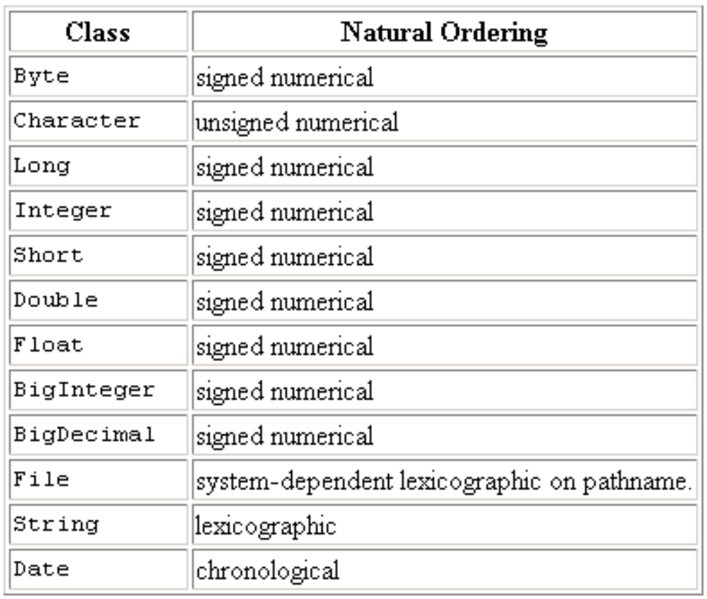
Interfaces
Comparaison (3/3)
Les types primitifs contiennent toujours un ordre naturel

Slide 201
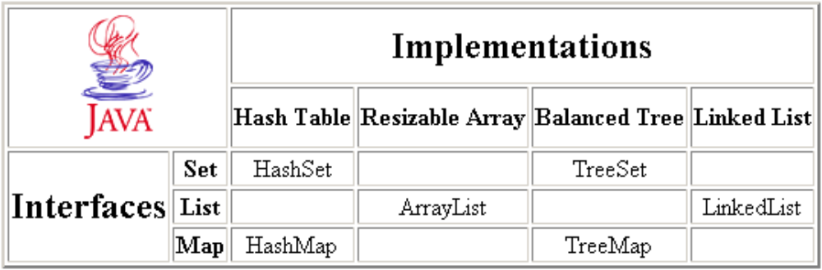
Implémentations
Structure
Les implémentations sont les types d’objets réels utilisés pour stocker des collections
Toutes les classes fournies implémentent une ou plusieurs des interfaces de base des collections

Slide 202
Implémentations
Sets (1/3)
Deux principales implémentations de l’interface « Set »
HashSet (Set)
  Plus rapide
  N’offre aucune garantie en termes de d’ordre
TreeSet (SortedSet)
  Contient une structure permettant d’ordonner les éléments
  Nettement moins rapide
  A n’utiliser que si la collection doit être triée ou doit pouvoir être parcourue dans un certain ordre

Slide 203
Implémentations
Sets (2/3)
Exemple d’utilisation de « HashSet »
public class FindDups {
public static void main(String args[]){
Set s = new HashSet();
for (int i=0; i<args.length; i++)
if (!s.add(args[i]))
System.out.println("Duplicate
detected: "+args[i]);
System.out.print(s.size()+" distinct words : "+s);
}
}
Produira le résultat suivant:
C:> java FindDups i came i saw i left
Duplicate detected: i
Duplicate detected: i
4 distinct words detected: [came, left, saw, i]

Slide 204
Implémentations
Sets (3/3)
Exemple d’utilisation de « TreeSet »
public class FindDups {
public static void main(String args[]){
Set s = new TreeSet();
for (int i=0; i<args.length; i++)
if (!s.add(args[i]))
System.out.println("Duplicate
detected: "+args[i]);
System.out.print(s.size()+" distinct words : "+s);
}
}
Produira le résultat suivant:
C:> java FindDups i came i saw i left
Duplicate detected: i
Duplicate detected: i
4 distinct words detected: [came, i, left, saw]

Slide 205
Implémentations
Lists (1/2)
Deux principales implémentations de l’interface « List »
ArrayList (et Vector)
  La plus couramment utilisée
  Offre un accès positionnel à vitesse constante ➔ Particulièrement rapide
LinkedList
  A utiliser pour
    Ajouter régulièrement des éléments au début de la liste
    Supprimer des éléments au milieu de la liste en cours d’itération
  Mais plus lent en termes d’accès positionnel

Slide 206
Implémentations
Lists (2/2)
Opérations spécifiques aux listes:
Obtenir la position d’un objet
  indexOf(Object o): int
  lastIndexOf(Object o): int
Récupérer l’objet en position i
  get(int i) ➔ Renvoie un objet de type « Object » ➔ Devra être converti (cast)
Placer un objet à une certaine position
  set(int i, Object o)
Supprimer l’objet en position i
  remove(int i)
  removeRange(int fromIndex, int toIndex)

Slide 207
Algorithmes
Tri
On peut trier un tableau/collection au moyen de méthodes simples:
  Trier un tableau ➔ méthode « sort » de la classe « Arrays »
    Arrays.sort(<type>[])
  Trier une collection ➔ méthodes « sort » de la classe « Collections »
    Ne fonctionne qu’avec les collections dérivant de « List »
    Si les éléments de la collection sont comparables (implémentent l’interface « Comparable »)
      ➔ Collections.sort(List)
    Si les éléments de la collection ne sont pas comparables, il faut alors indiquer quelle classe servira de comparateur
      ➔ Collections.sort(List, Comparator)

Slide 208
Algorithmes
Autres
D’autres opérations sont fournies par le Java Collections Framework:
  Recherche binaire
    Collections.binarySearch(liste, clé)
  Mélange
    Collections.shuffle(liste)
  Inversion de l’ordre
    Collections.reverse(liste)
  Réinitialisation des éléments (remplace tous les éléménts par l’objet spécifié)
    Collections.fill(liste, objetParDefaut)
  Copie des éléments d’une liste dans une autre
    Collections.copy(listeSource, listeDestination)
  Recherche d’extrema
    Sur base de la position des éléments min(liste) et max(liste)
    Sur base d’un comparateur min(liste, comparateur) et max(liste, comparateur)

Slide 209
Exercice
EX 8.1
Paint (2/4)
  Définissez les classes Droites et Dessin permettant d’assurer la persistance de votre œuvre malgré les redimensionnements de la fenêtre, réductions, changements de focus… Utilisez pour ce faire la classe java.util.Vector.
  Redéfinissez la méthode paint(Graphics g) héritée de la classe abstraite Component.
  Adaptez aussi les méthodes liées au boutons « Défaire » et « Annuler » afin qu’ils suppriment respectivement la dernière droite tracées et toutes les droites du dessin.
  Implémentez l’interface Comparable au sein de la classe « Dessin » afin de permettre le tri des droites sur base de leur longueur et redéfinissez à cette fin la méthode compareTo(Object o)
  Ajoutez un bouton permettant de trier les droites du dessin dans le vecteur et vérifiez que la commande « Défaire » supprime désormais les droites par ordre de longueur et non plus en fonction de l’ordre dans lequel elles ont été tracées.

Slide 210
Introduction à Java
IX. Gestion des exceptions

Slide 211
Survol du chapitre
Introduction
Hiérarchie des exceptions
Traitement des exceptions
  Interception d’exceptions: bloc try – catch – finally
  Lancement (génération) par une méthode: throws et throw

Slide 212
Introduction
La gestion des exceptions en Java
S’approche du C++
Des erreurs surviennent dans tout programme
Distinction entre Exception et Error: deux classes apparentées
La classe Exception traite les erreurs prévisibles qui apparaissent dans l’exécution d’un programme:
  Panne du réseau
  Fichier inexistant
  Problème propre à la logique « business »
La classe Error traite les conditions sérieuses que le programmeur n’est pas censé traiter

Slide 213
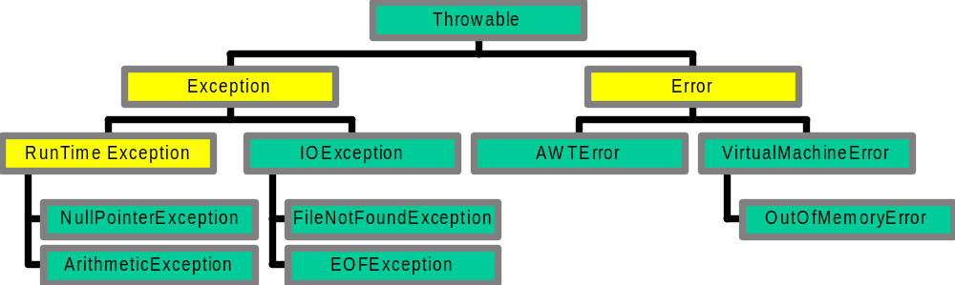
Hiérarchie des exceptions
On ne peut pas traiter
les « Error »
On doit traiter ces exceptions-ci
On n’est pas obligé de traiter ces exceptions-ci

Slide 214
Traitement des exceptions
Principes
Le traitement des exceptions contient deux aspects:
  L’interception des exceptions
    Utilisation du bloc try – catch – finally pour récupérer les exceptions
    Et réaliser les actions nécessaires
  Le lancement (la génération) d’exceptions
    Automatiquement par l’environnement run-time ou la machine virtuelle pour certaines exceptions prédéfinies par Java
    Explicitement par le développeur dans une méthode avec « throws » et « throw » (en tout cas pour les exceptions créées par le développeur

Slide 215
Traitement des exceptions
Interception par bloc try – catch – finally (1/2)
try
{
// quelques actions potentiellement risquées
}
catch(SomeException se)
{
// que faire si une exception de ce type survient
}
catch(Exception e)
{
// que faire si une exception d’un autre type survient
}
finally
{
// toujours faire ceci, quelle que soit l’exception
}

Slide 216
Traitement des exceptions
Interception par bloc try – catch – finally (2/2)
Implémentation
public ExampleException() {
for(int i=0;i<3;i++) {
test[i]=Math.log(i);
}
try {
for(int i=0;i<4;i++) {
System.out.println("log("+i+") = "+test[i]);
}
} catch(ArrayIndexOutOfBoundsException ae) {
System.out.println(« Arrivé à la fin du tableau »);
}
System.out.println(« Continuer le constructeur »);
}

Slide 217
Traitement des exceptions
Lancement avec les mots-clés throws et throw (1/4)
Si une exception peut survenir, mais que la méthode n’est pas censée la traiter elle-même, il faut en « lancer » une instance
Il faut préciser que la méthode peut lancer ces exceptions
➔ ajouter une clause throws à la signature de la méthode
Peut lancer une IOException ➔ doit être attrapée
Peut lancer une ArrayIndexOutOfBoundsException
public void writeList() {
PrintWriter out = new PrintWriter(new FileWriter("OutFile.txt"));
for (int i = 0; i < vector.size(); i++)
out.println("Valeur = " + vector.elementAt(i));
}
public void writeList() throws IOException,
ArrayIndexOutOfBoundsException {

Slide 218
Traitement des exceptions
Lancement avec les mots-clés throws et throw (2/4)
Une méthode avec une propriété throws peut lancer des exceptions avec throw
Toute exception ou erreur lancée pendant l’exécution provient d’un throw
Fonctionne avec les exceptions qui héritent de Throwable (la classe de base)
Le développeur peut créer de nouvelles classes d’exceptions
et les lancer avec throw
class MyException extends Exception {
MyException(String msg){
System.out.println("MyException lancee, msg =" + msg);
}
}
void someMethod(boolean flag)throws MyException {
if(!flag) throw new MyException(«someMethod»);
…
}

Slide 219
Traitement des exceptions
Lancement avec les mots-clés throws et throw (3/4)
Une fois l’exception lancée avec throw, il faut soit l’attraper (avec catch), soit la re-lancer. Si vous la re-lancez, votre méthode doit le déclarer
public void connectMe(String serverName) throws ServerTimedOutException {
boolean success;
int portToConnect = 80;
success = open(serverName, portToConnect);
if (!success) {
throw new ServerTimedOutException("Connection impossible", 80);
}
}
public void connectMe(String serverName) {
boolean success;
int portToConnect = 80;
success = open(serverName, portToConnect);
if (!success) {
try{ throw new ServerTimedOutException("Connection impossible ", 80);
} catch(ServerTimedOutException stoe){ }
}
}

Slide 220
Traitement des exceptions
Lancement avec les mots-clés throws et throw (4/4)
Si la méthode à redéfinir lance une exception
  On ne peut pas lancer une « autre » exception
  Mais on peut utiliser l’héritage
Exception
Animal
int age
move():void
eat() throws RuntimeException:void
runAway():void
RuntimeException
Cat
Dog
BadFoodException
move():void
eat() throws Exception:void
move():void
eat() throws BadFoodException:void

Slide 221
Exercice
EX 9.1
Paint (3/4)
  Prévoir l’interception d’exceptions de type ArrayIndexOutOfBoundsException dans les méthodes de la classe Dessin et provoquer délibérément une sortie des limites du vecteur pour vérifier son bon fonctionnement
  Créer une nouvelle exception « DroiteTropLongueException », qui devra être lancée chaque fois que l’utilisateur tente de tracer une droite dont la longueur dépasse une certaine limite
  Lancer cette exception dans la méthode termineDroite(int, int) de la classe ZoneGraphique
  Intercepter cette nouvelle exception dans la méthode mouseReleased(MouseEvent) de la classe GestionSouris et faire en sorte qu’elle provoque l’affichage d’un message d’erreur dans la barre d’état

Slide 222
Introduction à Java
X. Multithreading

Slide 223
Survol du chapitre
Introduction
  Définition
  Raison d’être
Création de Thread
  Par implémentation
  Par héritage
Gestion de Thread
  Méthodes de gestion
  Diagrammes d’état

Slide 224
Introduction
Qu’est-ce qu’un Thread?
Un ordinateur qui exécute un programme :
  Possède un CPU
  Stocke le programme à exécuter
  Possède une mémoire manipulée par le programme
  ➔ Multitasking géré par l’OS
Un thread (« file ») a ces mêmes capacités
  A accès au CPU
  Gère un processus
  A accès à la mémoire, qu’il partage avec d’autres files
  ➔ Multithreading géré par la JVM

Slide 225
Introduction
Pourquoi le multithreading?
Un programme moderne est composé de
  Une interface graphique
  Quelques composantes pouvant agir de manière autonome
Sans multithreading
  Les composantes ne pourraient agir que lorsque l’interface est suspendue
Plus généralement, le multithreading
  Permet de réaliser plusieurs processus indépendants en parallèle
  Permet de gérer les files d’attente
  Permet au besoin de synchroniser les différents processus entre eux

Slide 226
Création de Thread
Mise en œuvre (1/3)
Par implémentation de l’interface
  Usage
    public void MaClasse implements Runnable
  Avantages et inconvénients
    Meilleur sur le plan orienté objet
    La classe peut hériter d’une autre classe
    Consistance
Par héritage de la classe Thread elle-même
  Usage
    ➔ public void MaClasse extends Thread
  Avantages et inconvénients
    Code simple (l’objet est un Thread lui-même)
    La classe ne peut plus hériter d’une autre classe

Slide 227
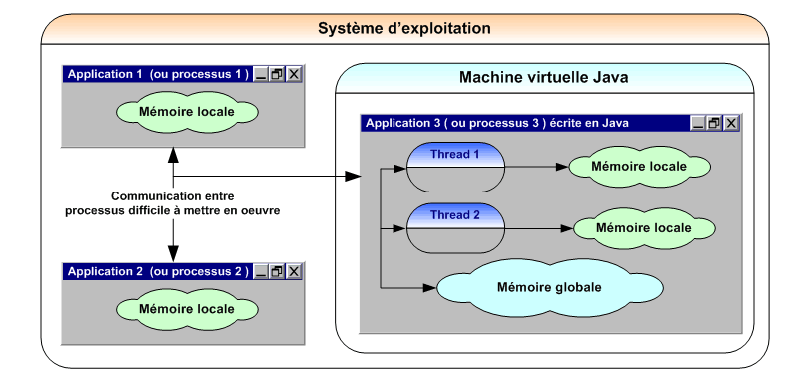
APERCU

Slide 228
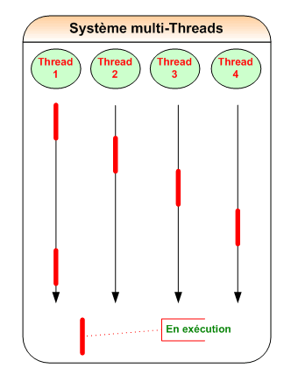
ORDONNANCEMENT

Slide 229
Création de Thread
Mise en œuvre (2/3)
public class MaFile implements Runnable {
public void run(){
byte[] buffer=new byte[512];
int i=0;
while(true){
if(i++%10==0)System.out.println(""+i+" est divisible par 10");
if (i>101) break;
}
}
}
public class LanceFile {
public static void main(String[]arg){
Thread t=new Thread(new MaFile());
t.start();
}
}
Le constructeur de la classe Thread
attend un objet Runnable
en argument

Slide 230
Création de Thread
Mise en œuvre (3/3)
public class MyThread extends Thread {
public void run(){
byte[] buffer=new byte[512];
int i=0;
while(true){
if(i++%10==0) System.out.println(""+i+" est divisible par 10");
if(i>101) break;
}
}
}
public class LaunchThread{
public static void main(String[]arg){
MyThread t=new MyThread();
t.start();
}
}
Grâce à l’héritage, un objet de type
MyThread est lui-même Runnable,
on peut donc appeler un constructeur
sans argument

Slide 231
EXEMPLE
public class ExempleThread extends java.lang.Thread
{
public static int threadCompteur = 0;
public int numThread = 0;
public int count = 5;
public ExempleThread()
{
numThread = ThreadCompteur++;
System.out.println("Création du thread n°" + numThread );
}
public void run()
{
while ( count != 0 )
{
System.out.println("Thread n°" + numThread + " , compteur = " + count-- );
}
}
public static void main( String [] args )
{
for ( int i=0; i<3; i++ )
new ExempleThread().start();
System.out.println("Tous les threads sont lancés");
}
}

Slide 232
Gestion des Thread
Méthodes de gestion (1/4)
t.start()
  Appeler cette méthode place le thread dans l’état “runnable”
  ➔ Eligible par le CPU
t.yield() throws InterruptedException
  La VM arrête la file active et la place dans un ensemble de files activables. (runnable state)
  La VM prend une file activable et la place dans l’état actif (running state)
t.sleep(int millis) throws InterruptedException
  La VM bloque la file pour un temps spécifié (état « d’attente »)
t.join() throws InterruptedException
  Met la file en attente jusqu’au moment où la file t est terminée
  (a fini sa méthode run()). Le thread appelant redevient alors activable.

Slide 233
Gestion des Thread
Méthodes de gestion (2/4)
Thread.yield() throws InterruptedException
  La VM arrête la file active et la place dans un ensemble de files activables. (runnable state)
  La VM prend une file activable et la place dans l’état actif (running state)
Thread.sleep(int millis) throws InterruptedException
  La VM bloque la file pour un temps spécifié (état « d’ attente »)
t.join() throws InterruptedException
  Met la file en attente jusqu’au moment où la file t est terminé (a fini sa méthode run()). Le thread appelant redevient alors activable.

Slide 234
Gestion des Thread
Méthodes de gestion (3/4)
public class ExJoin {
public static void main(String[]arg){
Thread t=new Thread(new FileSecondaire());
t.start();
for(int i=0;i<20;i++){
System.out.println("File principale en cours d’exécution "+i);
try{
Thread.sleep(10);
} catch(InterruptedException ie){}
}
try {
t.join();
} catch (InterruptedException ie) {}
System.out.println(“t termine son exécution, fin programme");
}
}

Slide 235
Gestion des Thread
Méthodes de gestion (4/4)
class FileSecondaire implements Runnable{
public void run(){
for(int i=0;i<40;i++){
System.out.println("File secondaire en execution "+i);
try{
Thread.sleep(10);
} catch (InterruptedException ie) {}
}
System.out.println("Fin de file secondaire");
}
}

Slide 236
Gestion des Thread
Diagrammes d’état
Object.notify()
Object.notifyAll()
t.sleep()
En attente
début
Object.wait()
fin
Fin du sleep()
t.yield()
t.start()
Activable
Active
Scheduler
Fin de run()
Ensemble de files éligibles
Une des files éligibles, pas
nécessairement celle avec la plus
grande priorité.

Slide 237
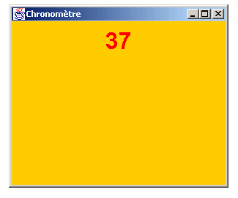
PROJET

Slide 238
Exercice
EX 10.1
Paint (4/4)
  Créer une classe « Balle » héritant de « Thread »
  Définir ses variables et ses méthodes d’affichage paint(Graphics g) et deplaceToi()
  Redéfinir la méthode run() contenant une boucle infinie dans laquelle le déplacement de la balle est provoqué
  Instancier deux balles dans la zone graphique et lancer leurs Thread associés
  Implémenter l’interface « Runnable » dans la classe ZoneGraphique afin que l’écran soit automatiquement rafraîchi à intervalles réguliers.
  Redéfinir la méthode run() et lancer le Thread dans le constructeur de la classe

Slide 239
Introduction à Java
XI. Annexes

Slide 240
Survol du chapitre
Java et ses concurrents
  Java v/s CGI
  Java v/s Microsoft .Net
  Java v/s Perl
Les utilitaires de Java
  Javac
  Java
  Javadoc
  Jar

Slide 241
Java et ses concurrents
Java v/s CGI
CGI est une interface, non un langage
  ➔ Convention pour invoquer des exécutables à partir d’un serveur Web
  En CGI: program?Hello%21+Here%20I%20come%21
  En Java: args[0] = "Hello!", args[1] = "Here I come!«
Un programme CGI peut être implémenté dans différents langages
  C
  Perl
  C++
  Java
  VB
  Etc.

Slide 242
Java et ses concurrents
Java v/s Microsoft .Net
Fonctionnalité « équivalente »
  Pages Web dynamiques: JSP ⬄ ASP
  Objets distribués: DCOM ⬄RMI, EJB
  Accès DB: ODBC ⬄ JDBC
Java
  Code Java ⇒ Bytecode ⇒ Multiples OS
.NET
  Tout Code ⇒ MS IL ⇒ Windows

Slide 243
Java et ses concurrents
Java v/s Perl
Aspects communs:
  Langages à usage général
  Interprétés
  Portables
  Larges librairies à disposition
Différences
  Perl: pour administrateurs systèmes, faiblement typé, intégration facile avec le shell
  Java: pour développeurs d’applications, fortement typé, objets distribués avec les EJB
  Modèle Client/Serveur:
    Java peut être utilisé sur un client en tant qu’applet et sur un serveur
    Perl peut être utilisé sur un serveur, mais pas en tant qu’applet

Slide 244
Les utilitaires de Java
javac
  Compilateur, traduit fichier source .java en fichier bytecode .class
java
  Interpréteur java, lance des programmes
javadoc
  Générateur de documentation d’API
jar
  Utilitaire d’archivage et de compression
javah
  Générateur de fichiers C/C++ « .h »

Slide 245
Les utilitaires de Java
Javac et Java
Javac
  Compile un fichier source .java ou un package entier
  Exemples:
    javac MyBankAccount.java
    compile le fichier mentionné, qui doit se trouver dans le package par défaut
    javac be\newco\*.java –d c:\classes
    compile tout le package be.newco et génère du code compilé dans c:\classes, qui doit exister
Java
  Lance un programme principal
  Exemples:
    java bankStream.MyProgram
    Lance le programme spécifié par la méthode public static void main(String[] args) dans la classe MyProgram qui se trouve dans le package bankStream.
  Possibilité de spécifier un classpath: un chemin de recherche où java est censé de trouver ses classes

Slide 246
Les utilitaires de Java
Javadoc – Générateur de documents
Nécessité d’une documentation suffisante
  pour aider les membres de l’équipe
  pour s’aider soi-même
  javadoc: une partie de votre documentation
Intégrer code et documentation
  résoudre problème de maintenance de la documentation
  informations dans le code lui-même
Lancer Javadoc
  Se mettre dans le répertoire parent de vos packages
  Pour créer la javadoc, taper javadoc -d c:\mydir\html demo
  Conditions
    javadoc dans le PATH
    répertoire destination (-d) doit exister
    « demo » est le nom d’un package
    Commentaires délimités par /** et */

Slide 247
Les utilitaires de Java
Jar – Utilitaire d’archivage
Permet de grouper et compresser des fichiers utilisés par un programme Java
Syntaxe d’utilisation similaire à tar
  jar cf myjarfile.jar *.class
  archivage de tout fichier .class, trouvé dans le répertoire courant et tout sous-répertoire, dans le fichier myjarfile.jar
  jar xf myjarfile.jar
  Extrait tout fichier contenu dans myjarfile.jar vers une structure de répertoires
l’interpréteur java reconnaît les fichiers .jar et peut les traiter comme un répertoire.
  java –cp myarchive.jar be.newco.MyMain
  Lance le main() contenu dans be.newco.MyMain, tout en ajoutant les fichiers de myarchive.jar dans le classpath

